Slide 1
Судьба и родина едины
История Макинского завода поршневых колец.
1942-1945 годы

Slide 2
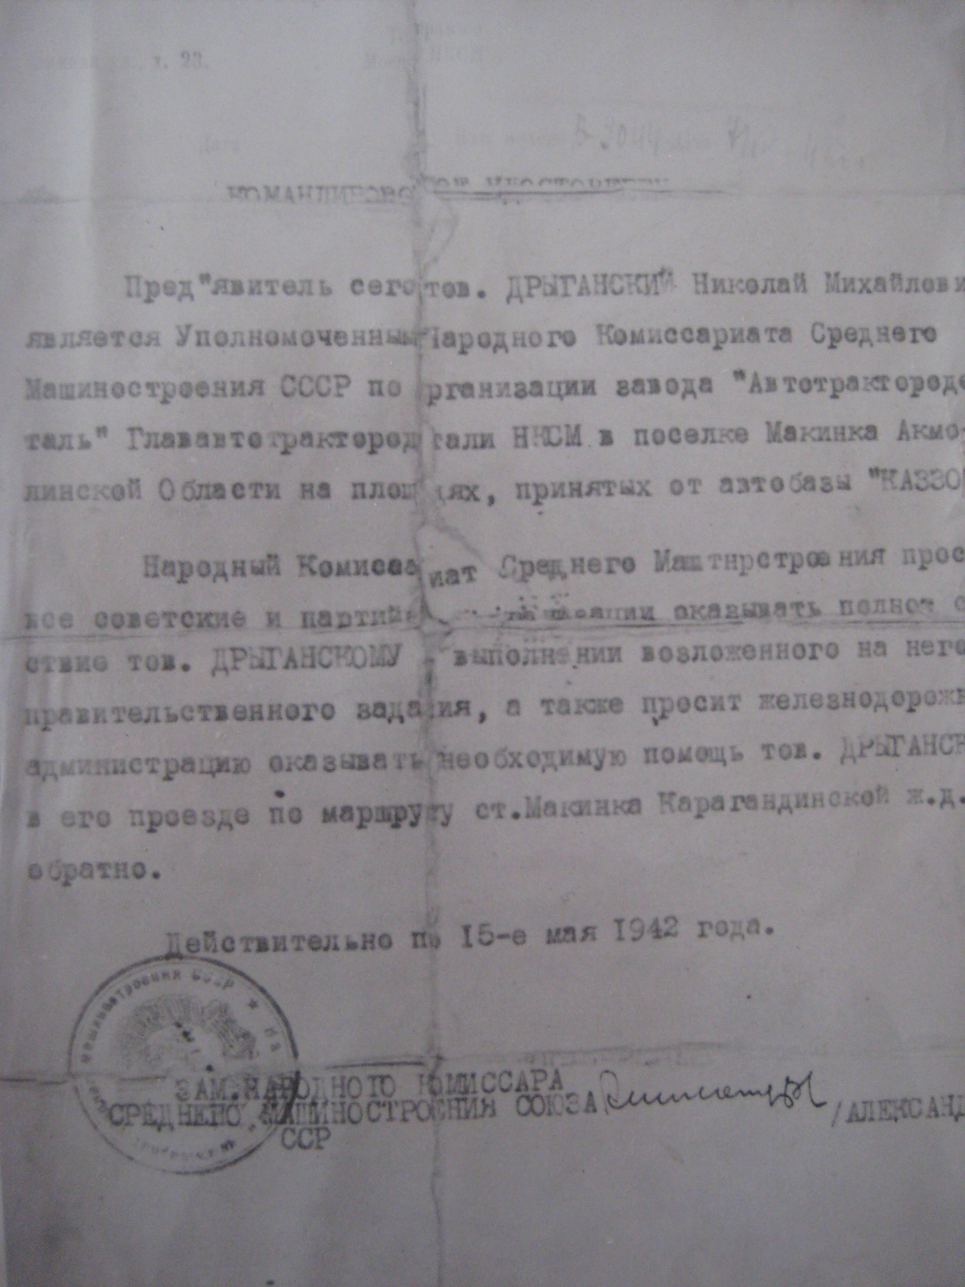

Slide 3
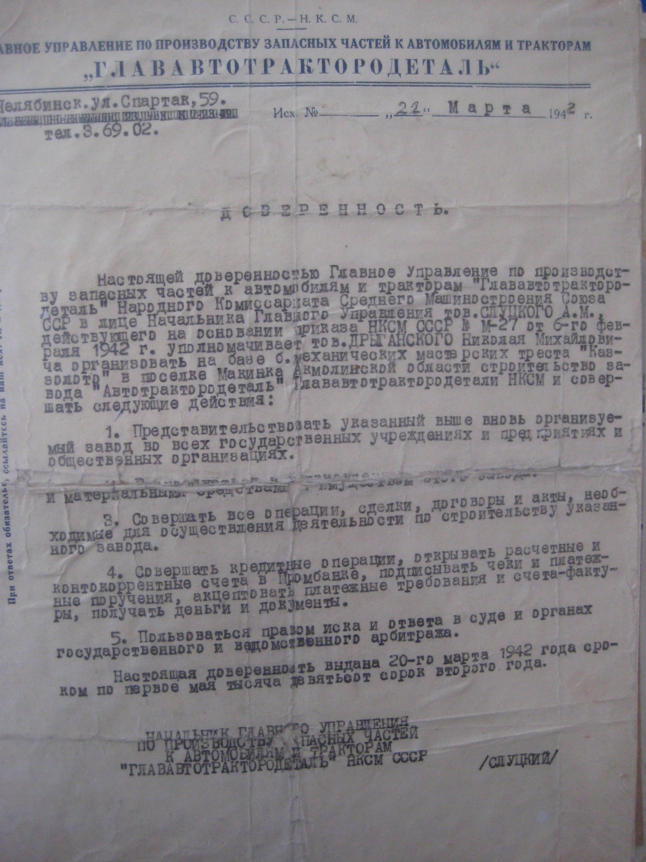

Slide 4
Причины передислокации
В результате летнего наступления фашистских войск в 1942 году и выходу их к городу Ельцу фашистские бомбардировщики зловещей тенью нависли над Мичуринском. Единственному тогда в стране заводу поршневых колец грозило уничтожение. Решением Государственного Комитета обороны (ГКО) 12 июля 1942 года на заводском диспетчерском совещании было объявлено об эвакуации Мичуринского завода в Казахстан, на станцию Макинка Акмолинской области.

Slide 5
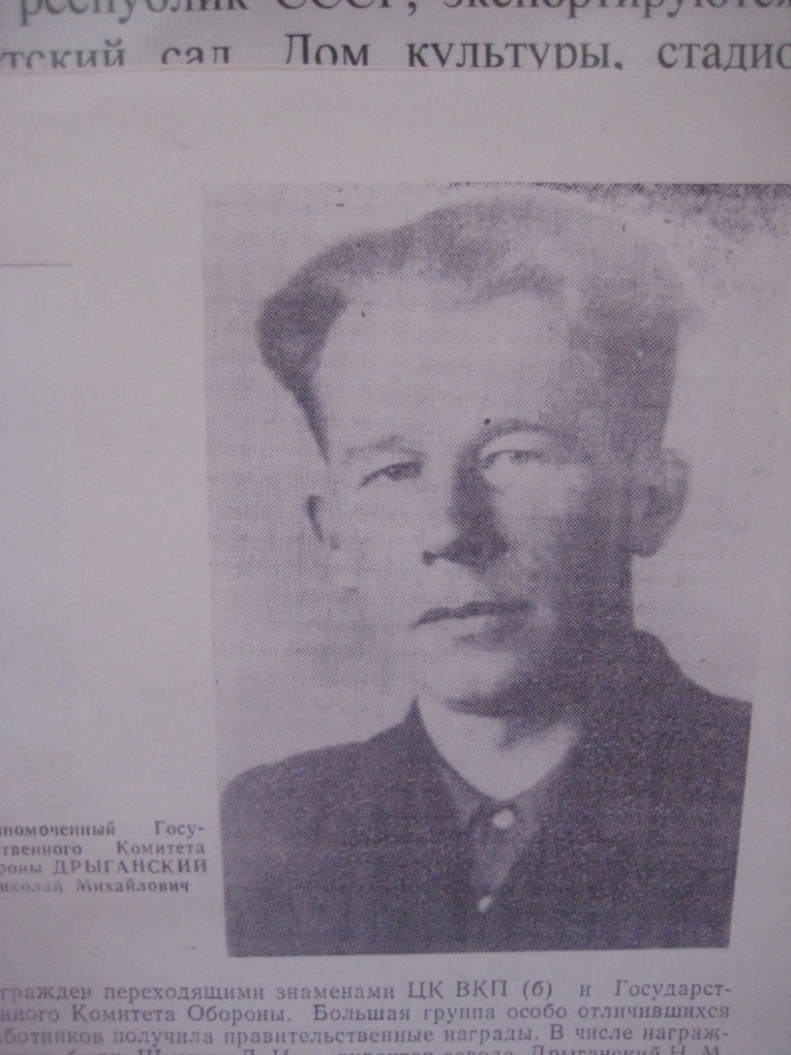
Еще в феврале 1942 года, предвидя трудные для завода дни, Министерство автотракторной промышленности решением от 6.02.1942 года в поселок Макинка был направлен уполномоченный ГКО Н.М. Дрыганский для подбора места и организации строительства МЗПК.

Slide 6
Начался демонтаж оборудования. Десять дней и ночей кипела работа. Люди понимали, что от их способностей, инициативы и быстроты зависит судьба завода.

Slide 7
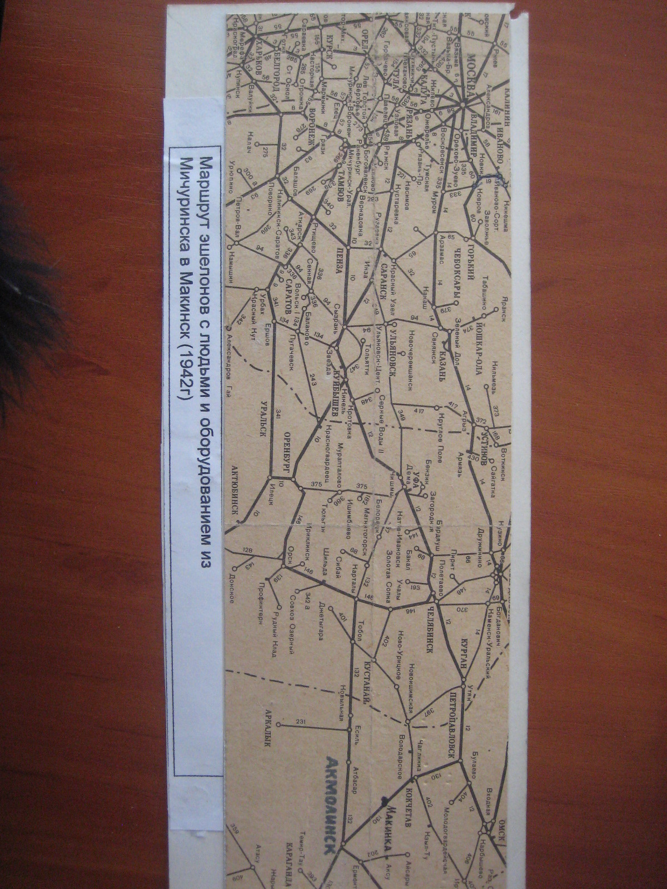

Slide 8
28 июля 1942 года на ст. Макинка прибыл первый эшелон с работниками завода и их семьями, а также оборудованием, которое с платформ сгружали прямо на замлю. Начальником эшелона был главный инженер
А. Д. Кастьянов.

Slide 9
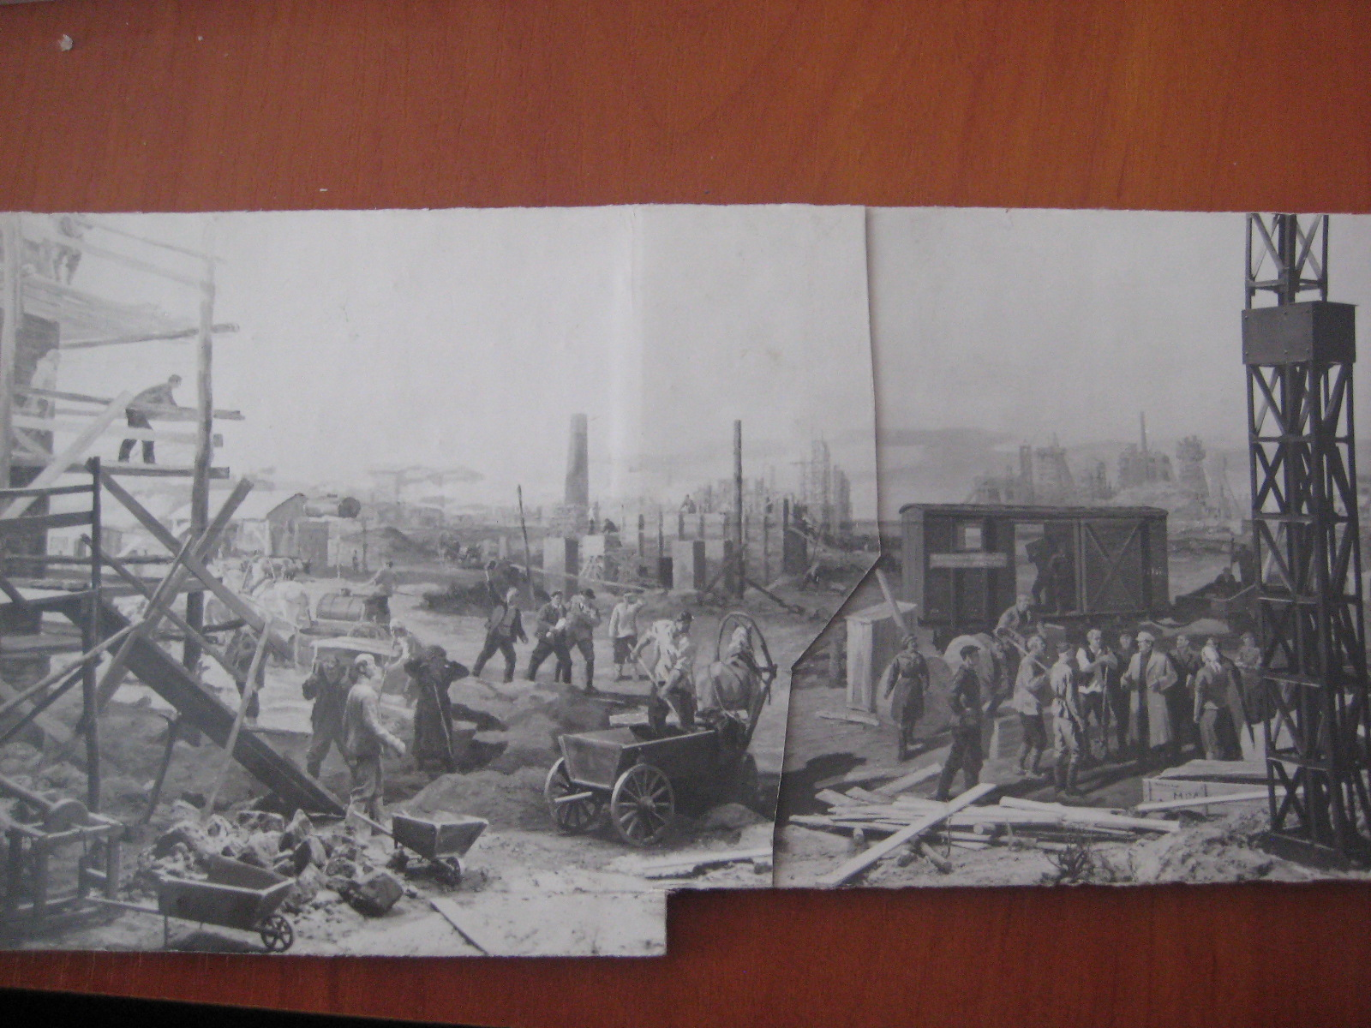
Прибытие в Макинку

Slide 10
30 июля и 1 августа прибыли второй и третий эшелоны (руководители А. Г. Байдак и Н.П. Найдеров). Прибывших встречали директор завода А. А. Шмыгля, первый секретарь райкома партии П. С. Басаргин. Часть оборудования была размещена в помещениях бывшего гаража и авторемонтных мастерских треста «Каззолото», остальное оборудование устанавливалось на открытых площадках. В этом же районе поселка было выделено место для строительства новых цехов.

Slide 11
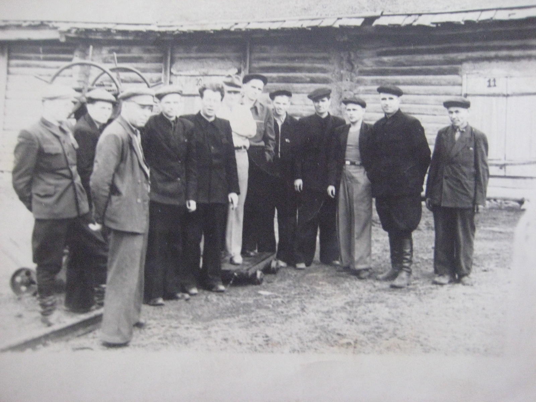

Slide 12
Перед заводчанами стояла задача: в кратчайшие сроки пустить завод и начать производство продукции для нужд фронта и народного хозяйства страны.

Slide 13
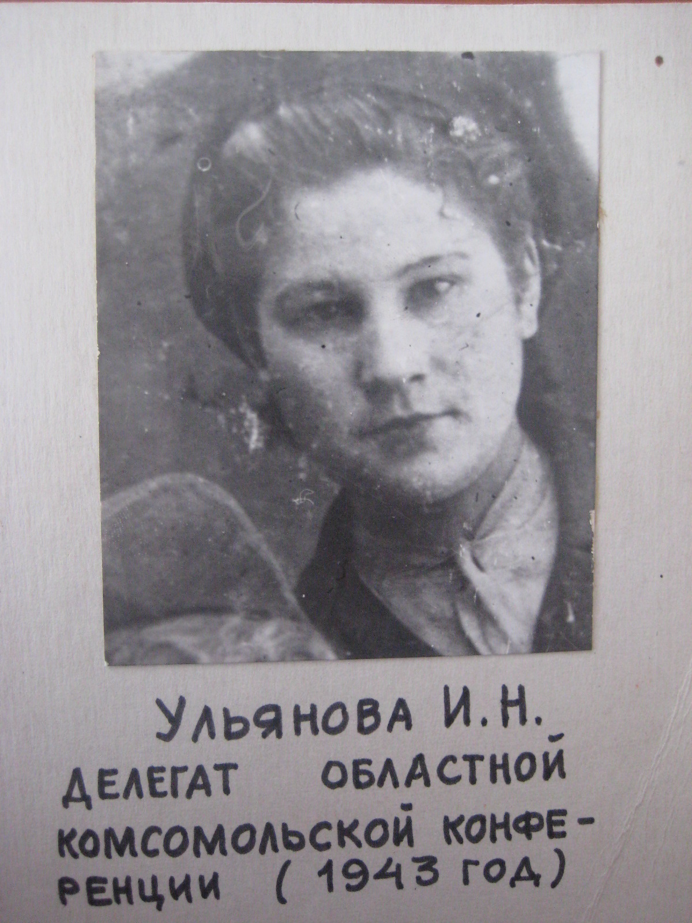

Slide 14
Макинка в то время совершенно не располагала производственными мощностями. Отсутствовали энергетическая база, места для размещения оборудования, не хватало кадров, а завод надо было вводить в действие. Этого требовала обстановка в стране. Решая проблему строительных материалов, заводчане начали разрабатывать каменоломни Каменного Карьера.

Slide 15
Добыча камня для строительства фундамента и цехов производилась вручную. По решению областных организаций на строительственные и транспортные работы заводу из хозяйств района выделили в аренду 50 пар быков и 20 лошадей. Заготовку леса производили в Буландынском лесхозе, Отрадненском лесничестве, куда было направлено 150 рабочих, на камнедробилке работали 60 человек.

Slide 16
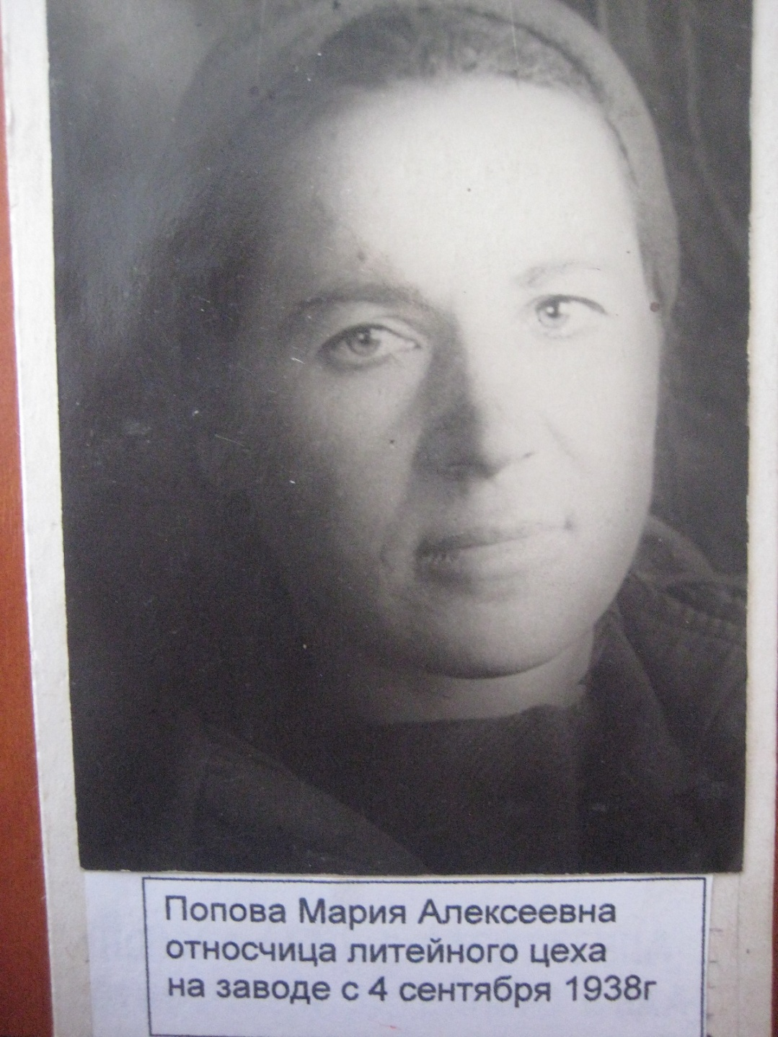

Slide 17
Квалифицированные токари, фрезеровщики, наладчики и слесари, инженеры и техники стали строителями.
С наступлением холодов работать стало труднее. Нужно было высокое сознание, чтобы в бураны и морозы не только не ослаблять темпы, но и удвоить их. Работа не прекращалась ни на минуту. Порой голодные, согревшись у костра, женщины, мальчишки и девчонки 14-16 лет снова принимались за работу.

Slide 18
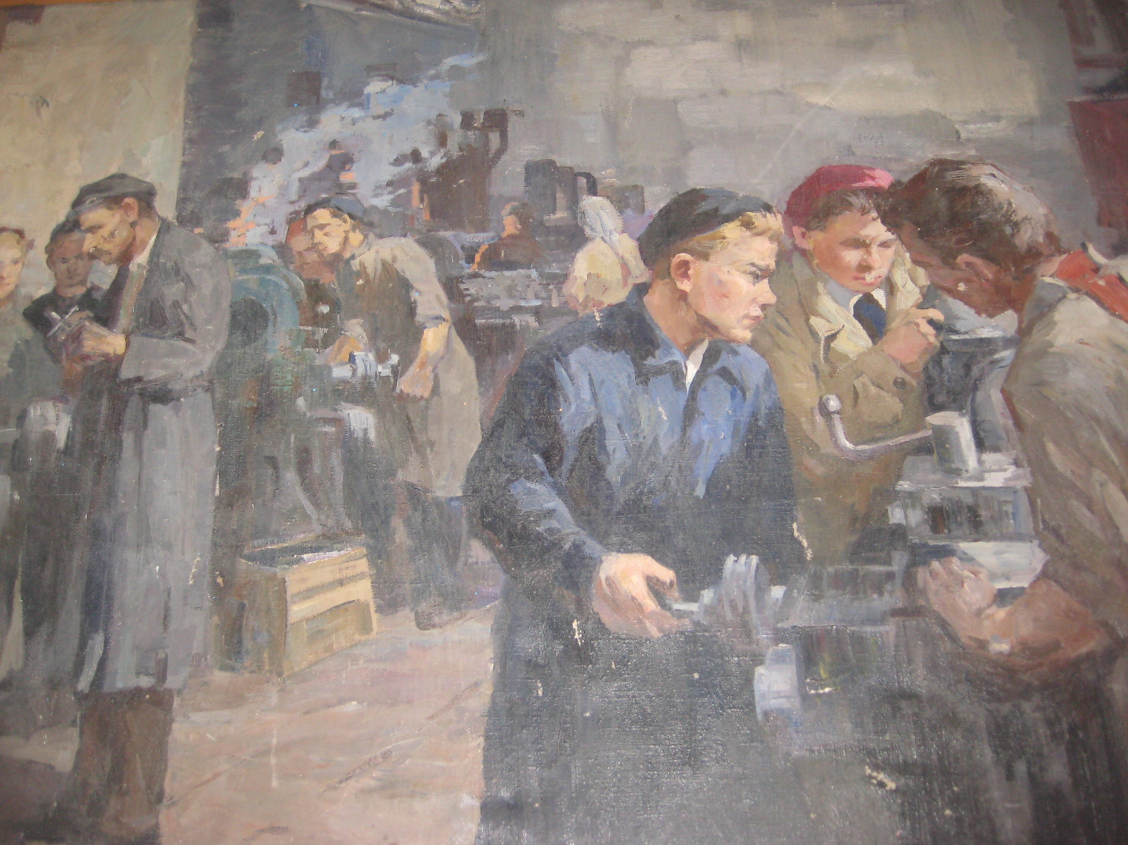

Slide 19
Наряду с заготовкой материалов велось переоборудование временных помещений под механический, ремонтный и инструментальный цеха.
Для пуска завода нужно было построить дизельную электростанцию мощностью 1000 лошадиных сил, компрессорную станцию 120 куб. метров сжатого воздуха в минуту, пробурить скважины, построить водокачки, насосную станцию, градирню, водоем для запаса воды, водопровод, кабельные сети, литейный цех, гараж, главный материальный склад, склад ГСМ, склады инструментов и запасных частей, железнодорожную ветку от техбазы «Каззолото», смонтировать оборудование в цехах

Slide 20
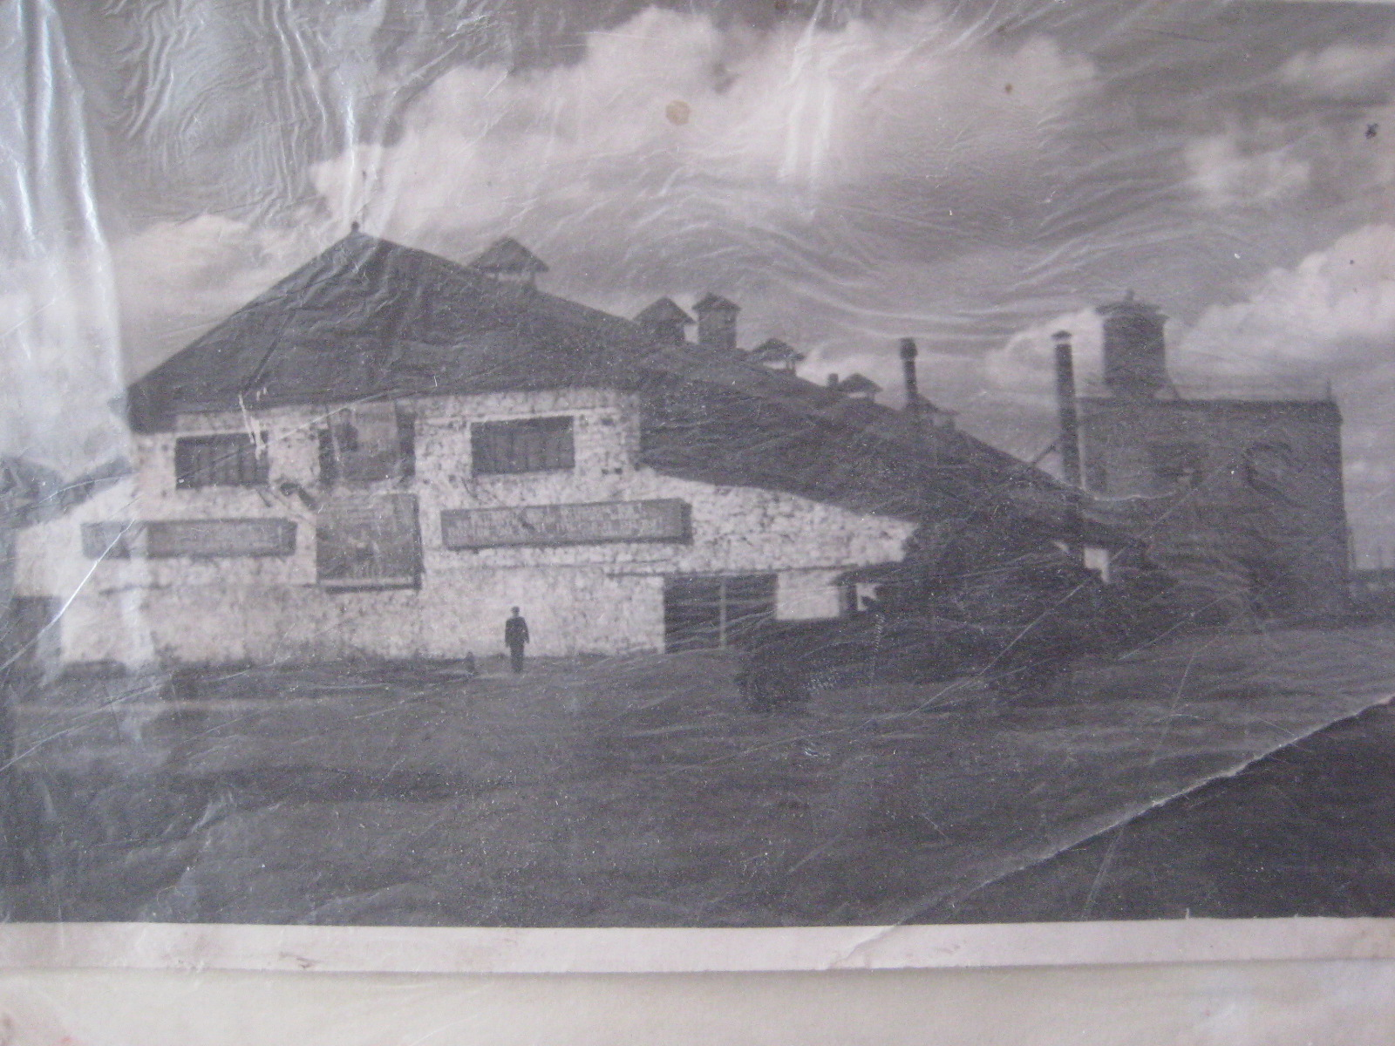

Slide 21
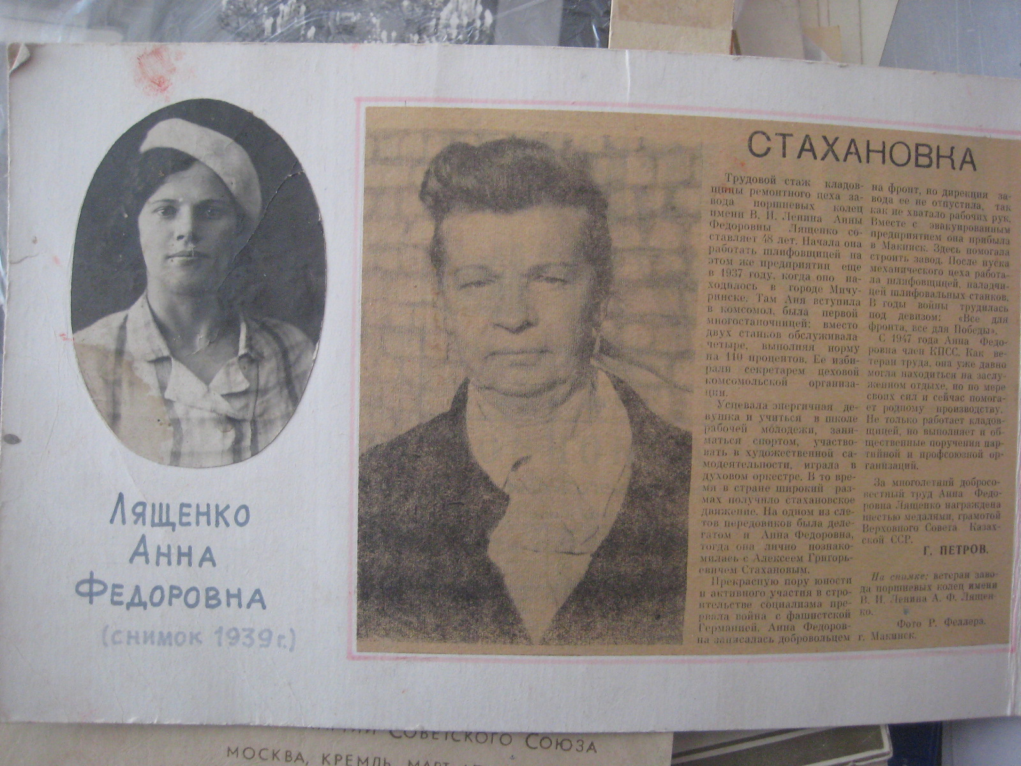

Slide 22
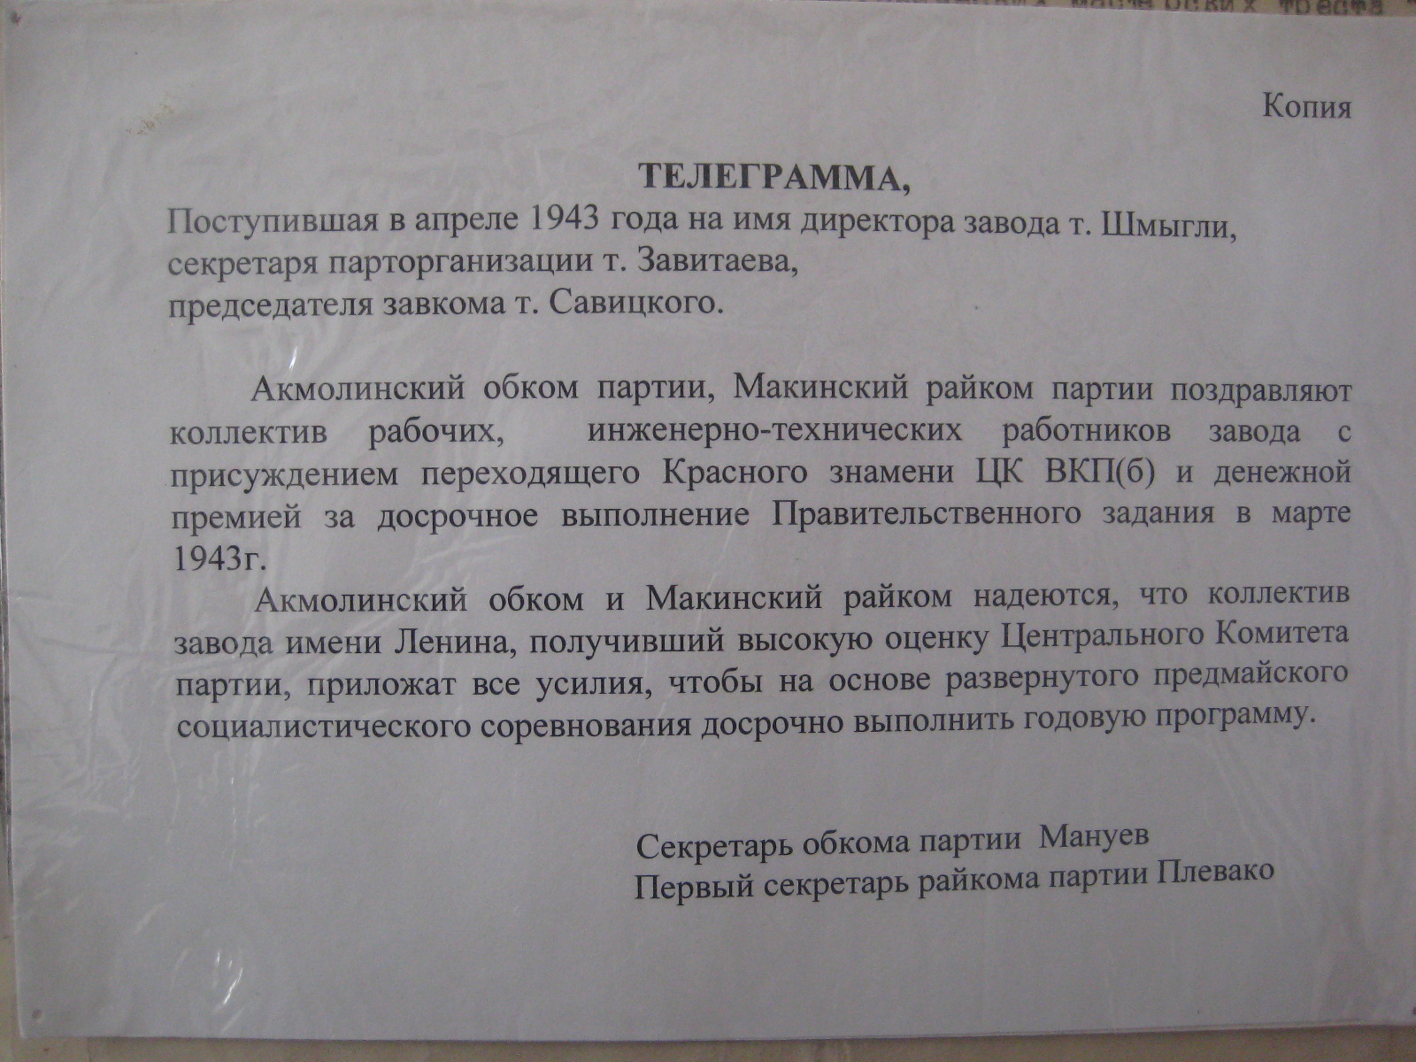

Slide 23
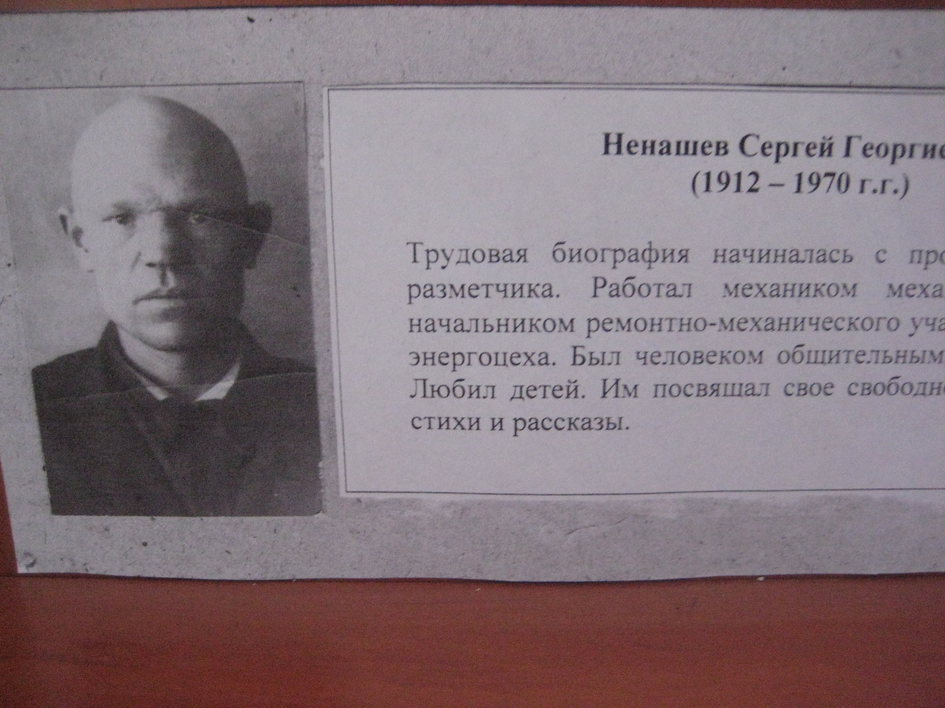

Slide 24
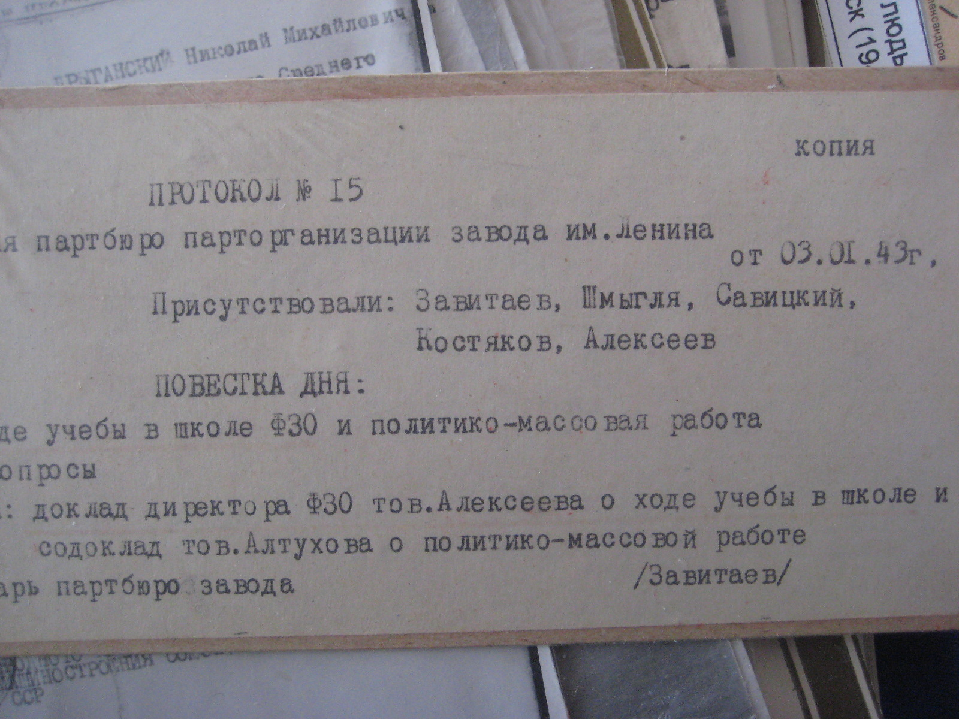

Slide 25
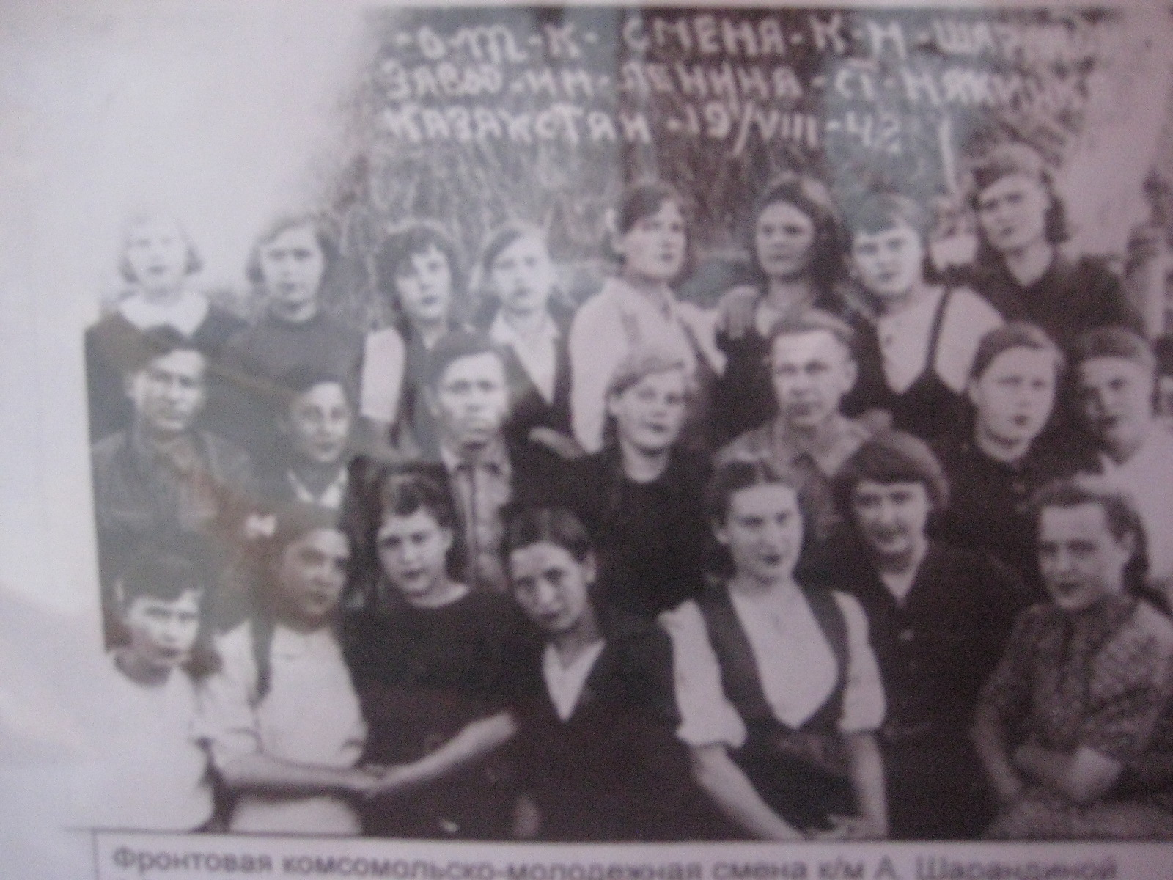

Slide 26
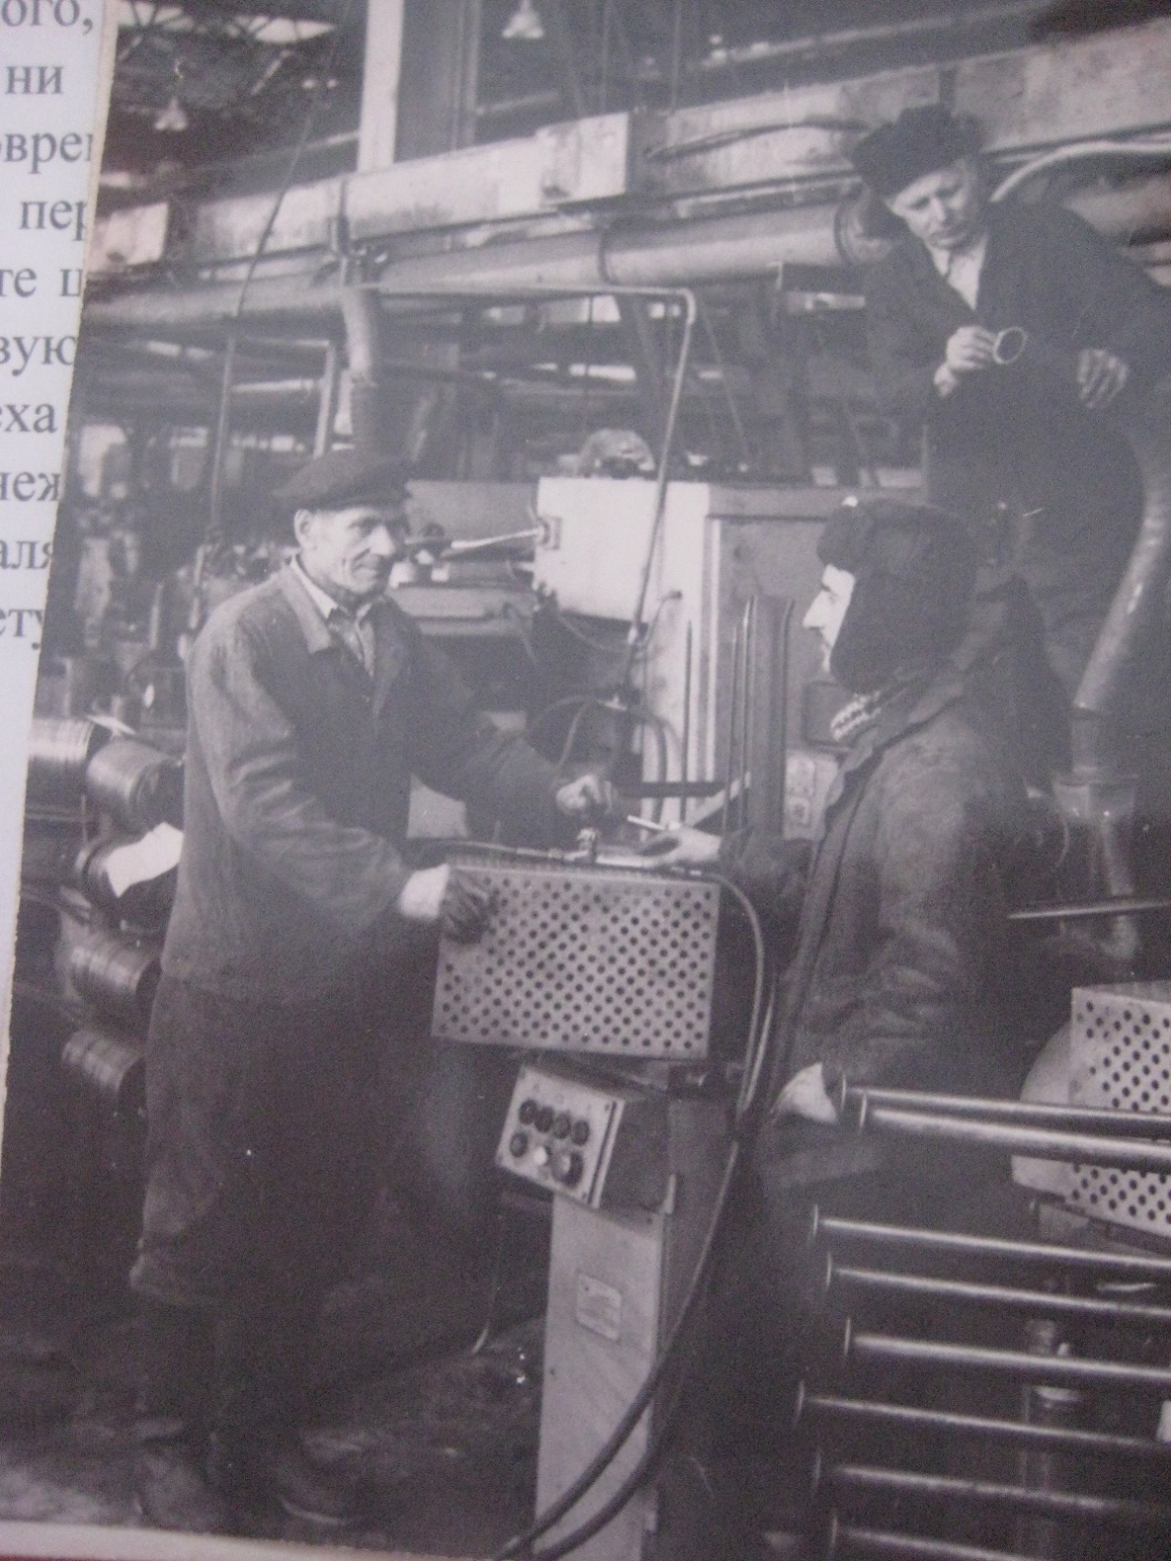

Slide 27
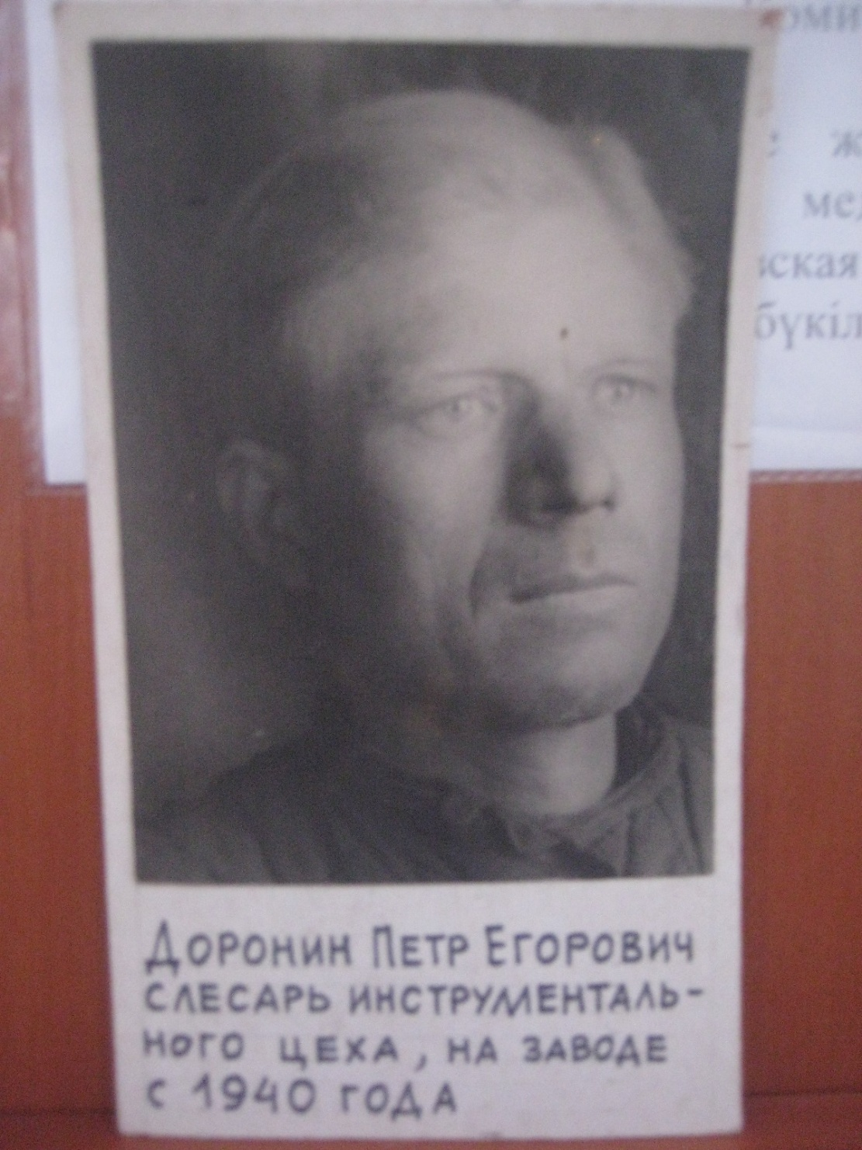

Slide 28
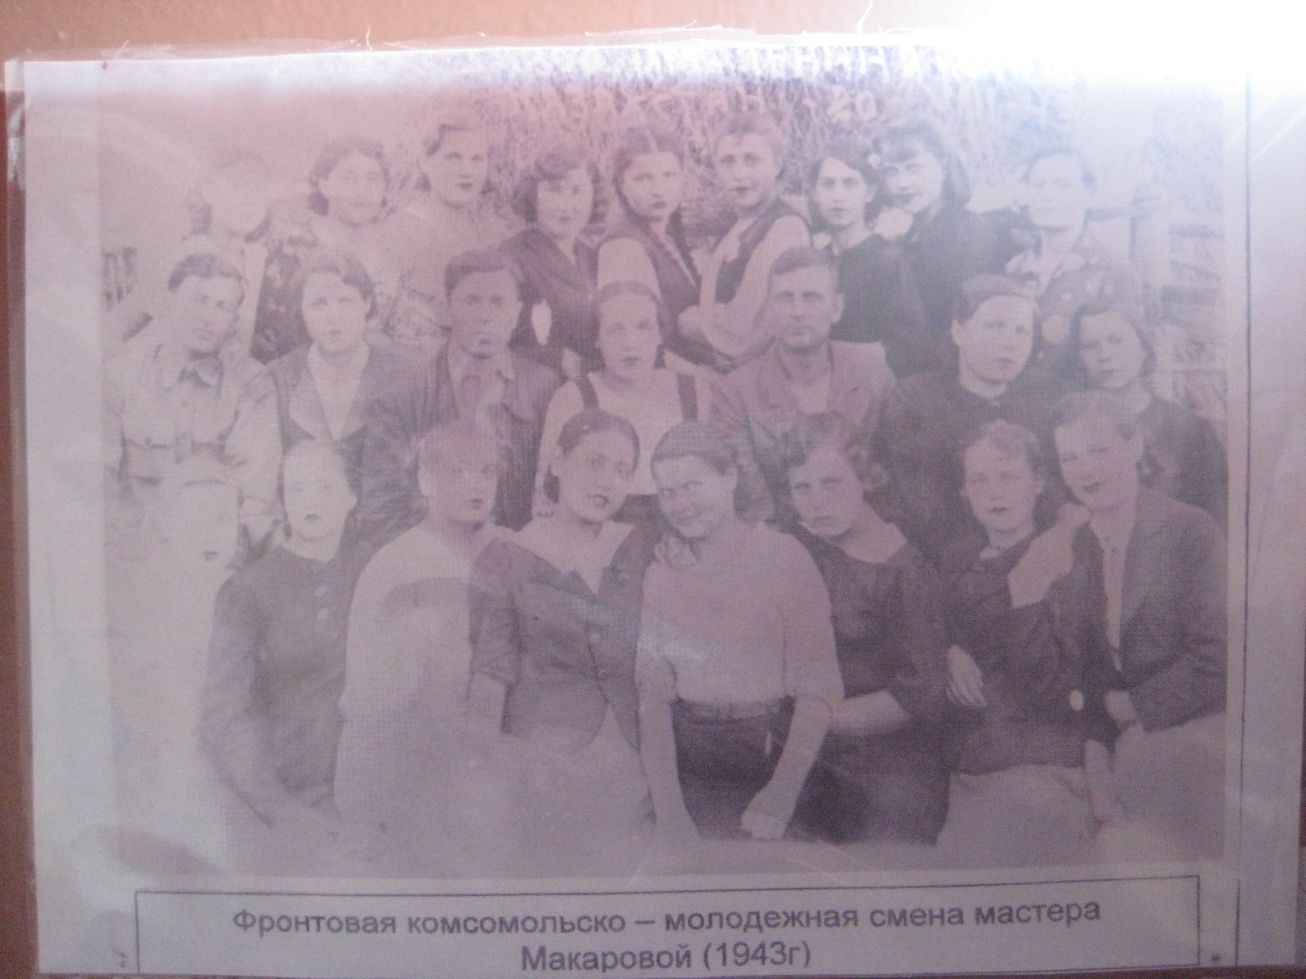

Slide 29
Завод строили не только прибывшие из Мичуринска рабочие. Кроме жителей района в Макинку направили коллективы Алексеевского, Балкашинского, Шортандинского, Атбасарского районов Акмолинской области, Щучинского, Арыкбалыкского, Энбекшильдерского, Чистопольского районов Кокчетавской области. На строительстве завода работали также трудармейцы. Строительная площадка выглядела, как муравейник.

Slide 30
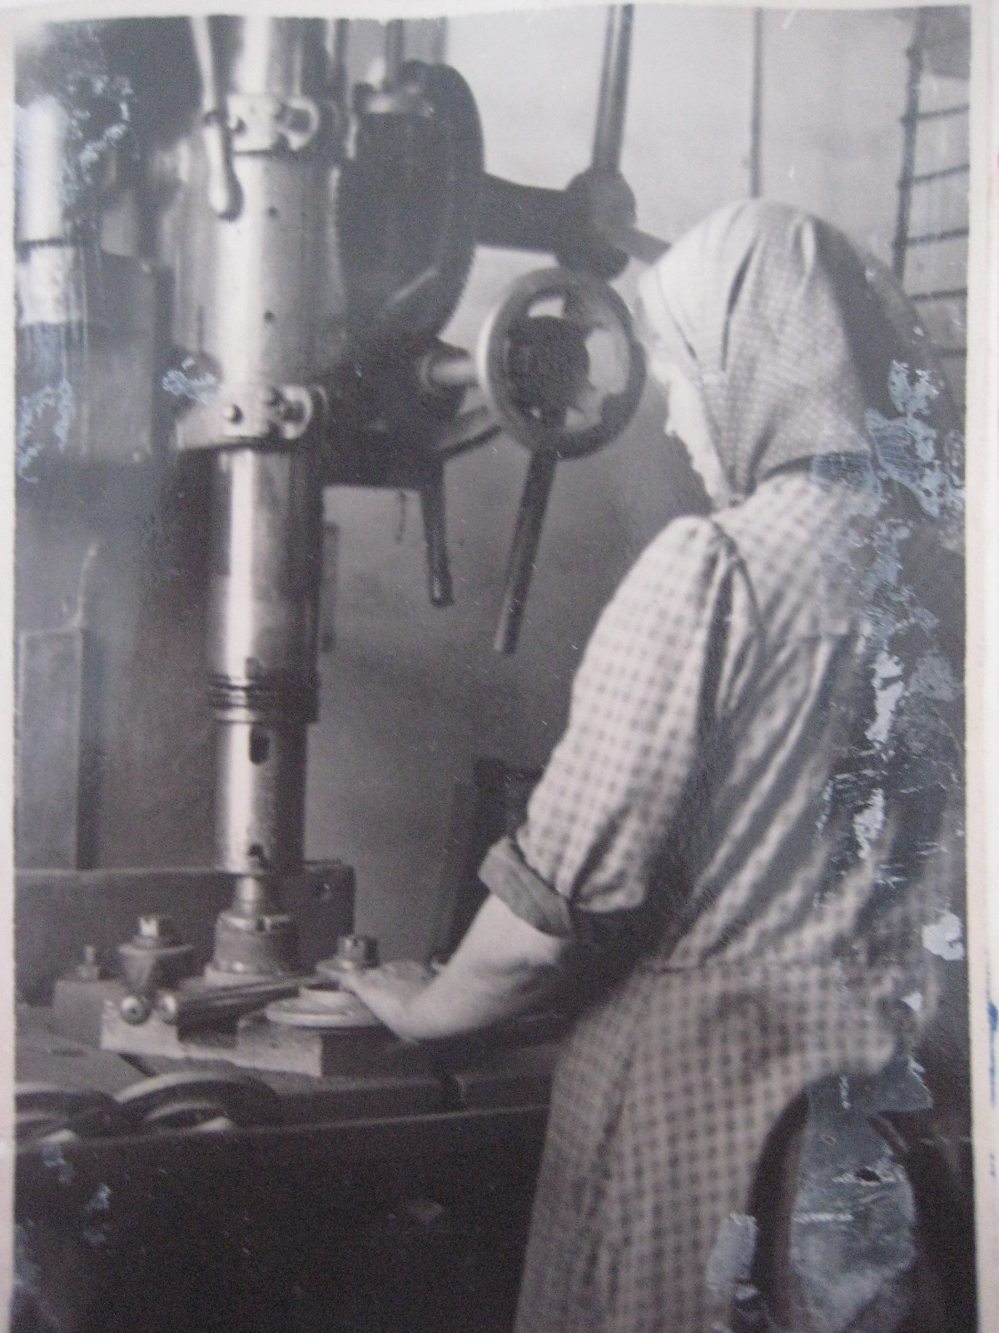

Slide 31
Большую трудность для заводчан представляла коммунальная проблема. Макинска в то время была небольшим поселком. Коммунальные и ведомственные квартиры не могли вместить прибывших, а их с детьми насчитывало более тысячи человек. Свободной жилой площади в домах жители не имели, к тому времени все было занято эвакуированными. Но люди делились последним, делились и жильем.

Slide 32
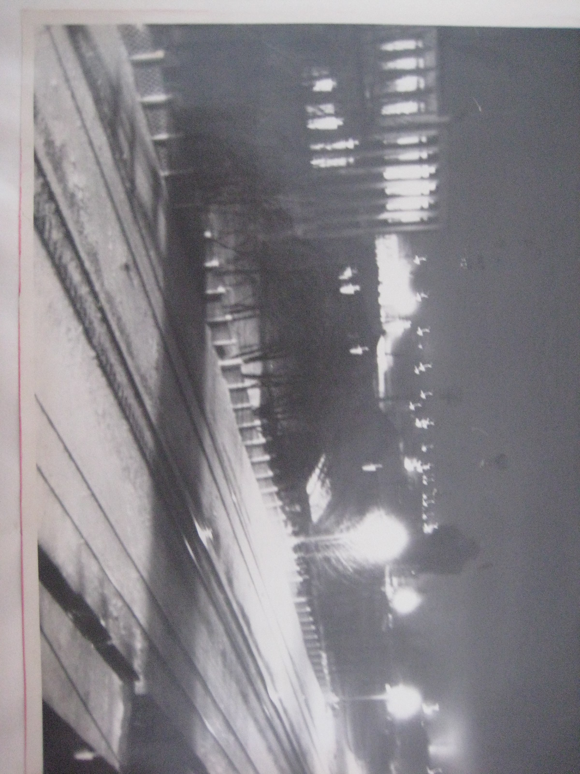

Slide 33
Трудно было обеспечить рабочих питанием. С этой целью решили создать подсобное хозяйство в пяти километрах от завода, в районе разъезда Бурли.

Slide 34
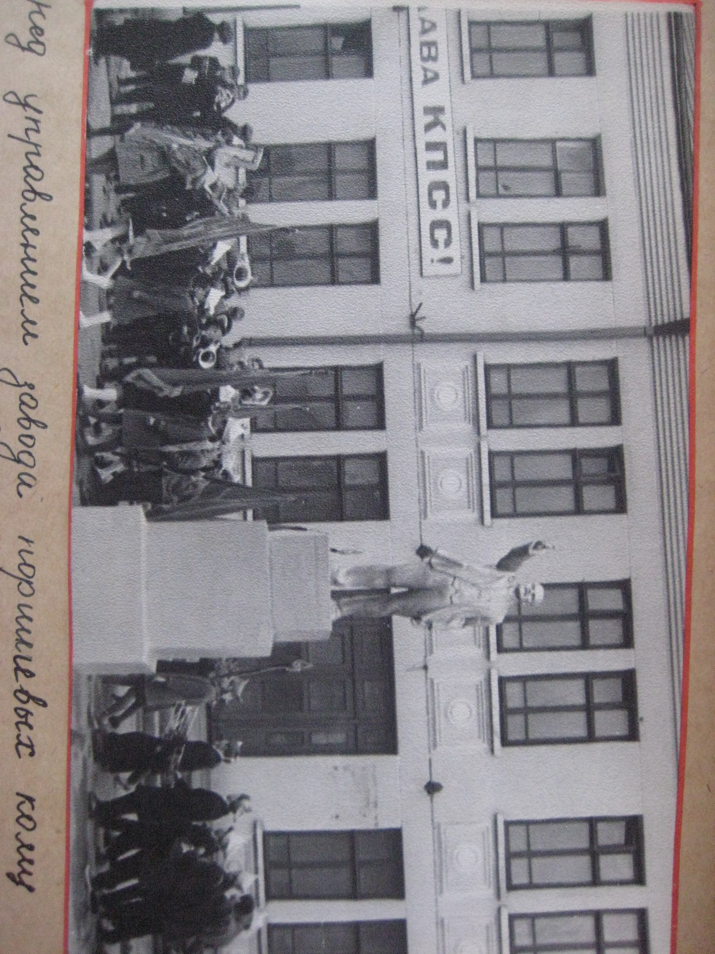

Slide 35
В августе 1942 года выпустили первую продукцию ремонтный и инструментальный цеха. В конце августа был закончен монтаж оборудования в обрубном и механическом цехе поршневых колец. Опробование и отладка станков были произведены на отливках, привезенных из Мичуринска. 14 августа 1942 года из Куйбышева прибыл цех поршней и бригада токарей, который к началу сентября дал первую продукцию.

Slide 36
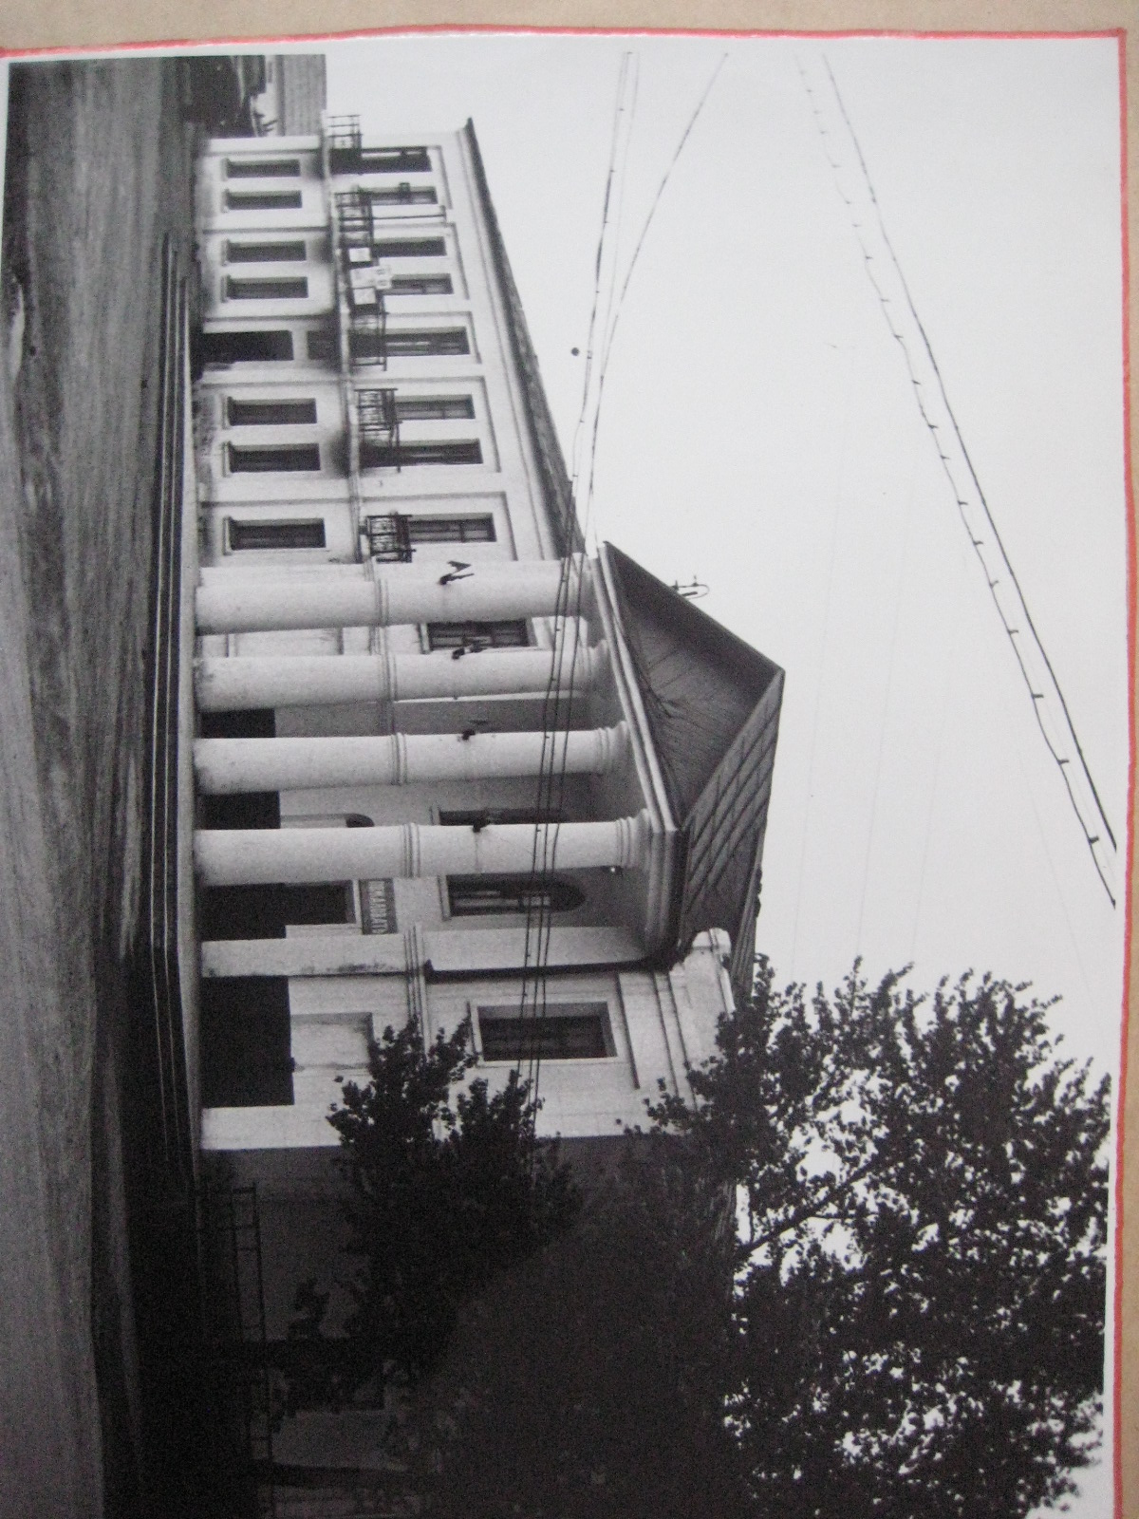

Slide 37
Электроэнергию давал локомобиль мощностью 110 лошадиных сил – первый силовой агрегат на заводе. Большой вклад в это трудное начало внесли мичуринские слесари В.А Владимиров, Е. Черных, И. Н. Утешев, А.И Седых, Бабайцев, Мильцин, Лопаткин, электромонтеры Архипов, Князев, наладчики Туровский, Горячев, Толкачев, Перепелкин, Н.А. Немтинов, начальники цехов М.Н. Маврин, С.Г. Ненашев, Свясов.

Slide 38
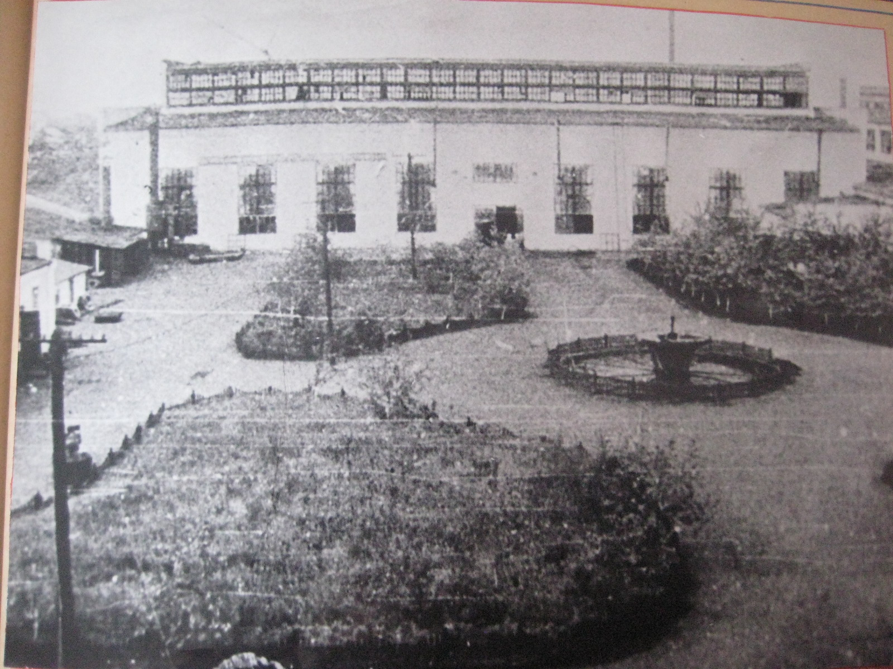

Slide 39
В начале сентября 1942 года приступил к работе цех поршней. К этому времени энергетики завод под руководством мастера Н.М. Рябова подключили к электросети завода электростанцию техбазы «Каззолото» мощностью 100 квт.
В конце сентября были закончены монтажные работы, сданы в эксплуатацию первый дизель в 400 л.с. и компрессорная станция, которые до конца до января 1943 года работали под деревянным навесом, так как здания дизельной еще не было, а также градирня и склад ГСМ.

Slide 40
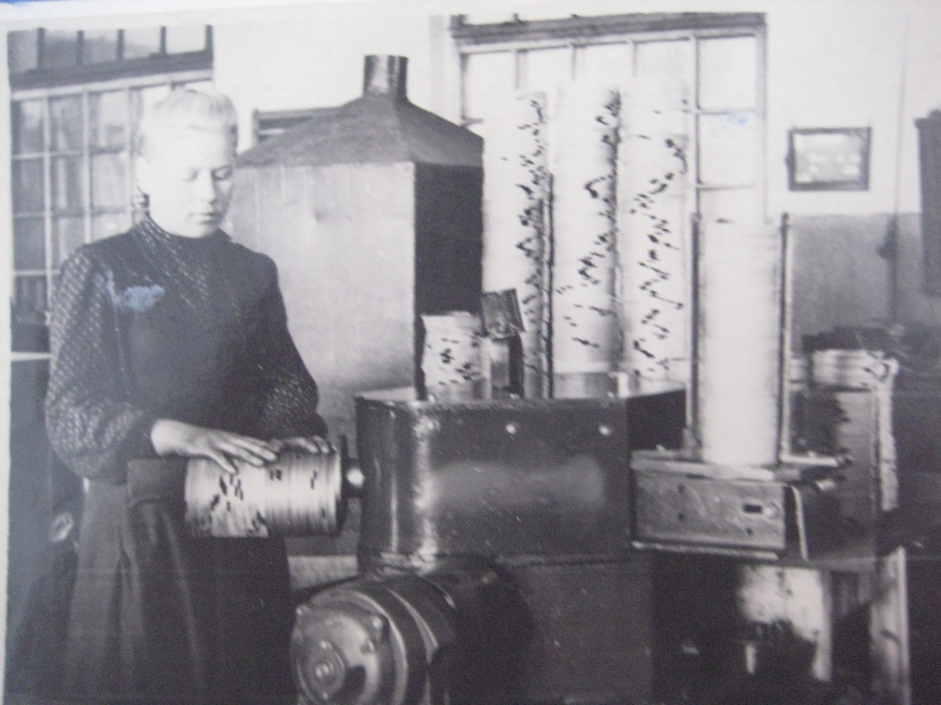

Slide 41
В октябре начал действовать наружный водопровод, водоем для запаса воды и кабельные сети. В ноябре был поставлен под нагрузку второй дизель, а в декабре третий дизель мощностью 400 и 200 л.с. в развитии энергетического хозяйства завода большую роль сыграли Г.П. Демин,
А. И. Бабкин, А. Е. Дмитриев,
А.Я. Суздальцев, Г.П. Платонов, Куприянов, Орлов.

Slide 42
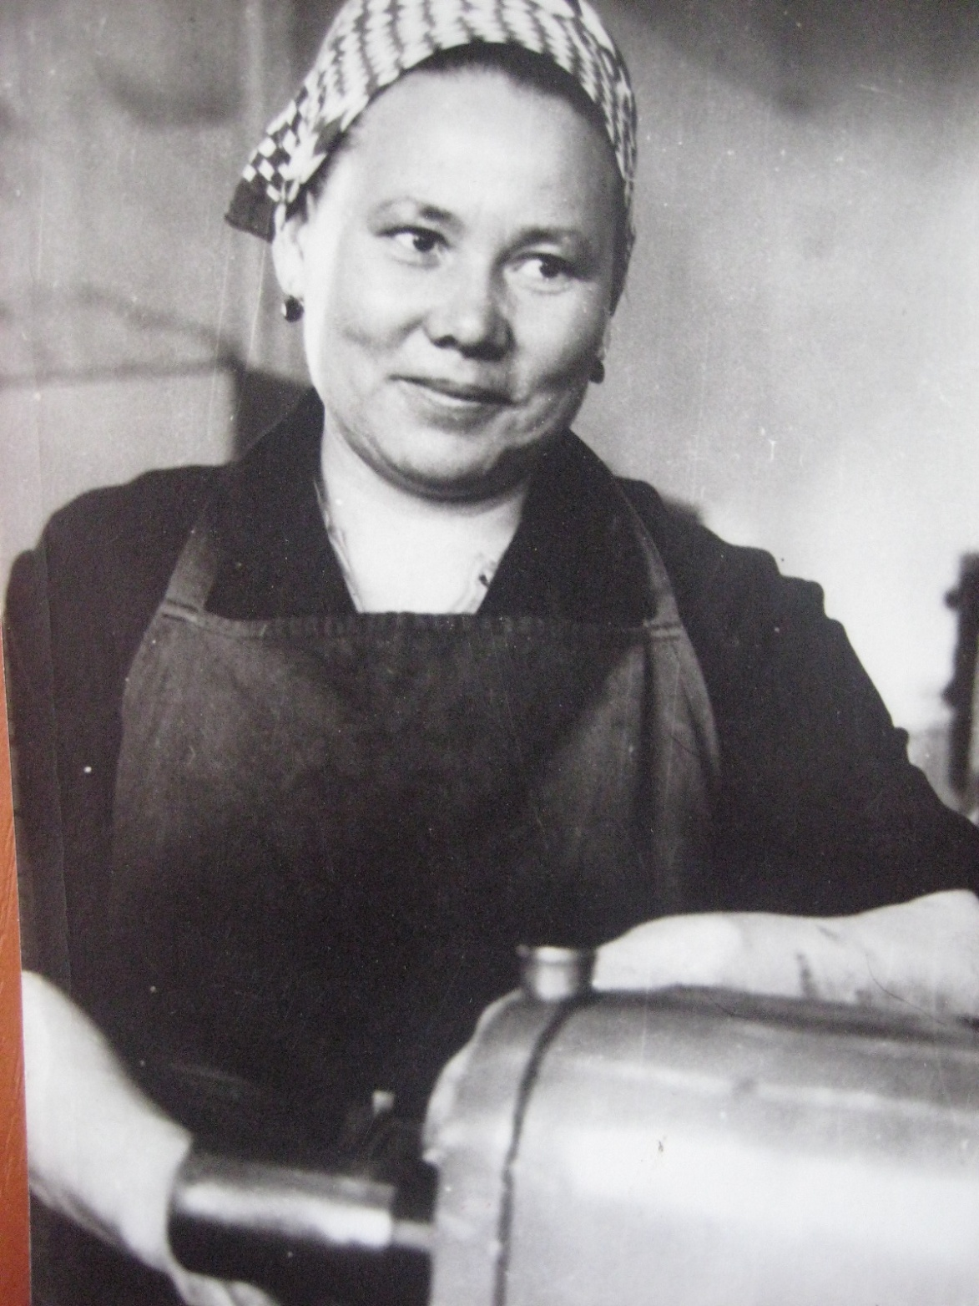

Slide 43
Полным ходом шло строительство литейного цеха. Он был сдан в эксплуатацию в начале декабря 1942 года. Огромный вклад в подготовку его пуска внесли С. А. Терехов,
Л.П. Трушин, Г.А. Байдак,
Н.М. Черных, Сазонов, Быков, Белов, Потапов, Маликов, Бортников, Касатонов и др.

Slide 44
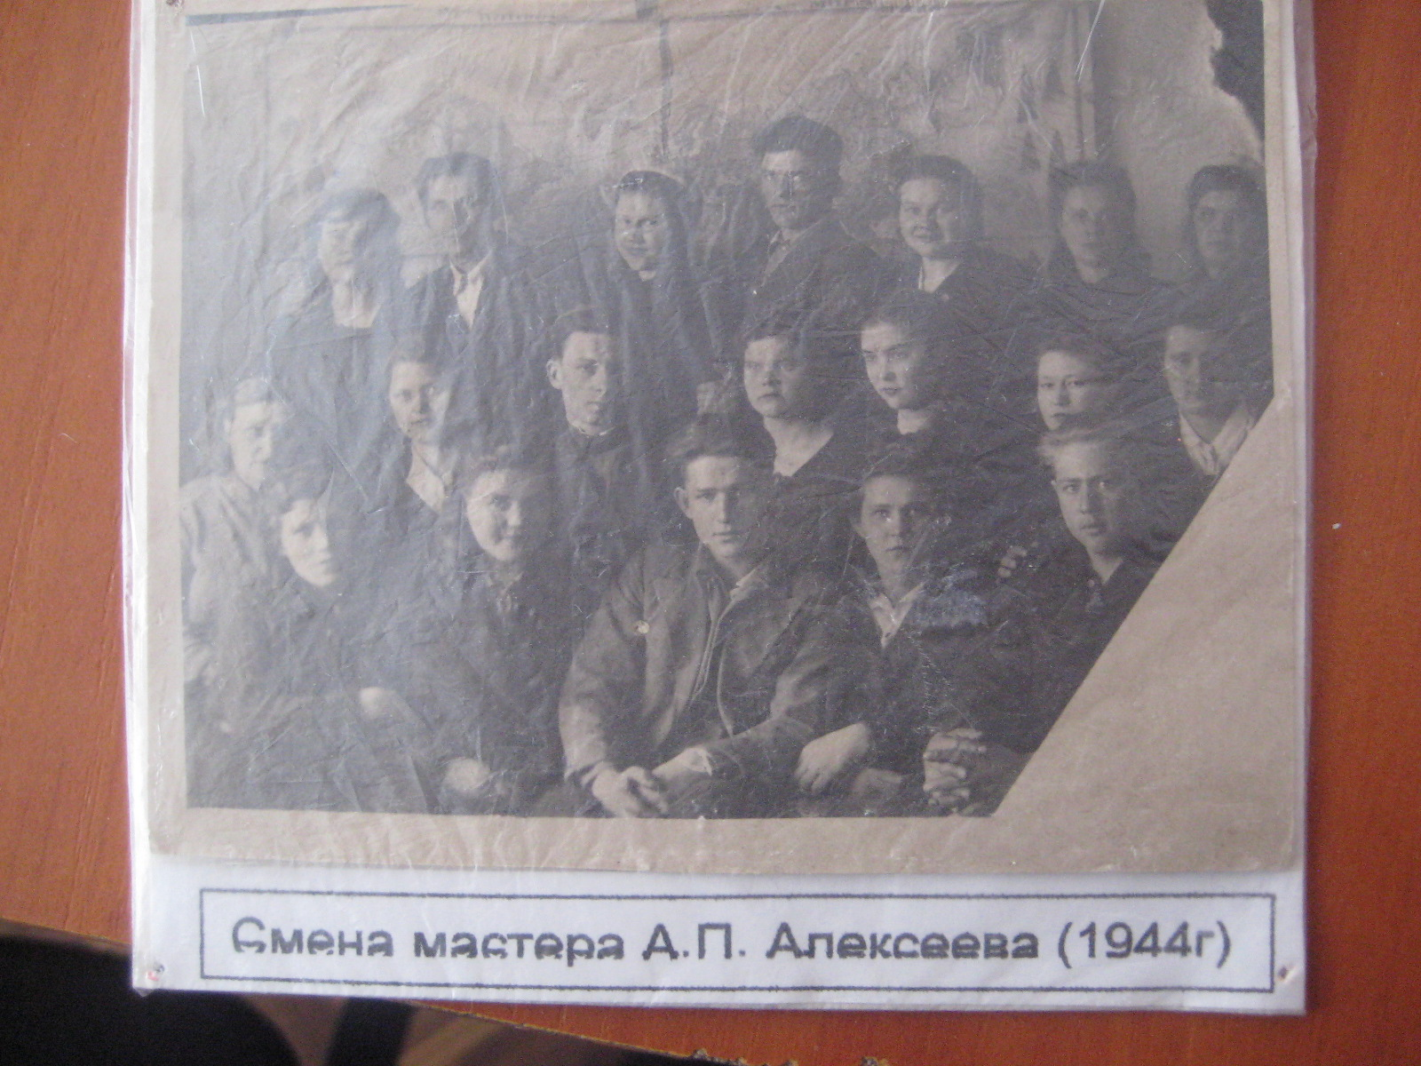

Slide 45
Таким образом, благодаря усилиям всего коллектива завода, уже в 1942 году завод выдал первую продукцию для фронта. К концу 1942 года заводчане ввели в строй литейный цех площадью 2400 кв. метров, механический цех для обработки поршневых колец площадью 1000 кв. метров, дизельную электростанцию площадью 300 кв.м. и мощностью 800 л.с. м компрессорной, насосной и водоемом, ремонтный и инструментальный цеха площадью 320 и 400 кв.м.

Slide 46
Завод стал действующим предприятием по выпуску продукции для фронта: мины, поршневые кольца и запасные части для нужд сельского хозяйства.
В 1942 году было выпущено и отгружено 75 тыс. поршней на сумму 400 тысяч рублей. Всего в 1942 году страна получила от завода продукции на 700 тыс. рублей, а в 1943 году на 2 миллиона 234 тыс. рублей.

Slide 47
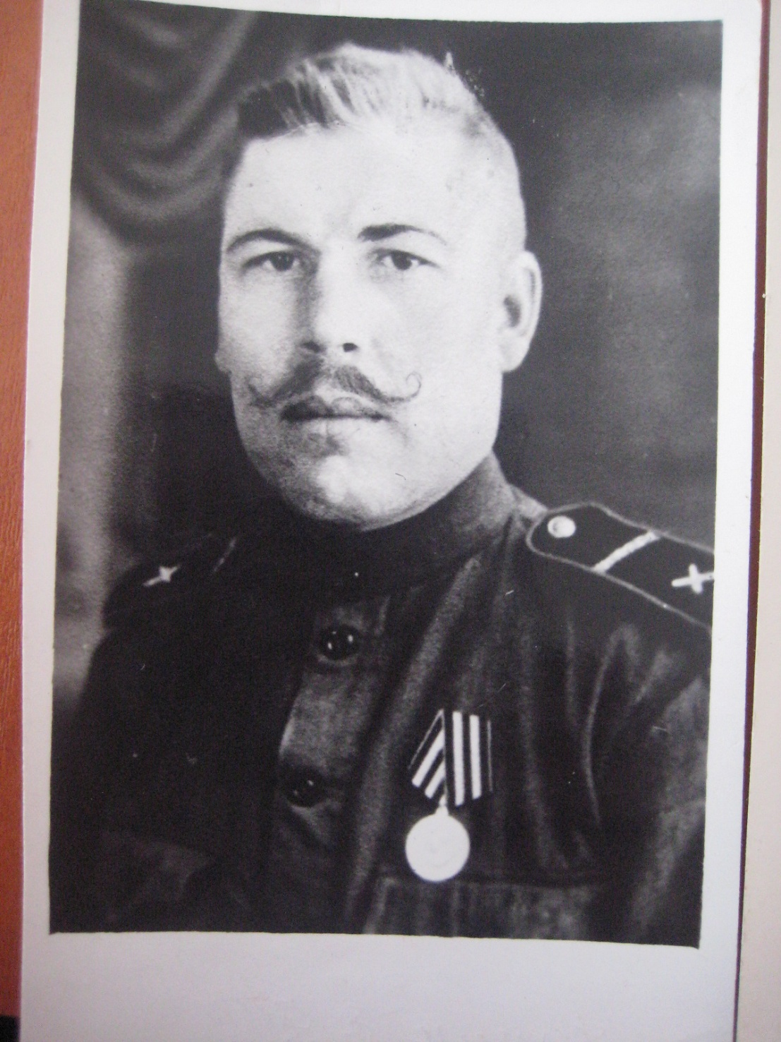
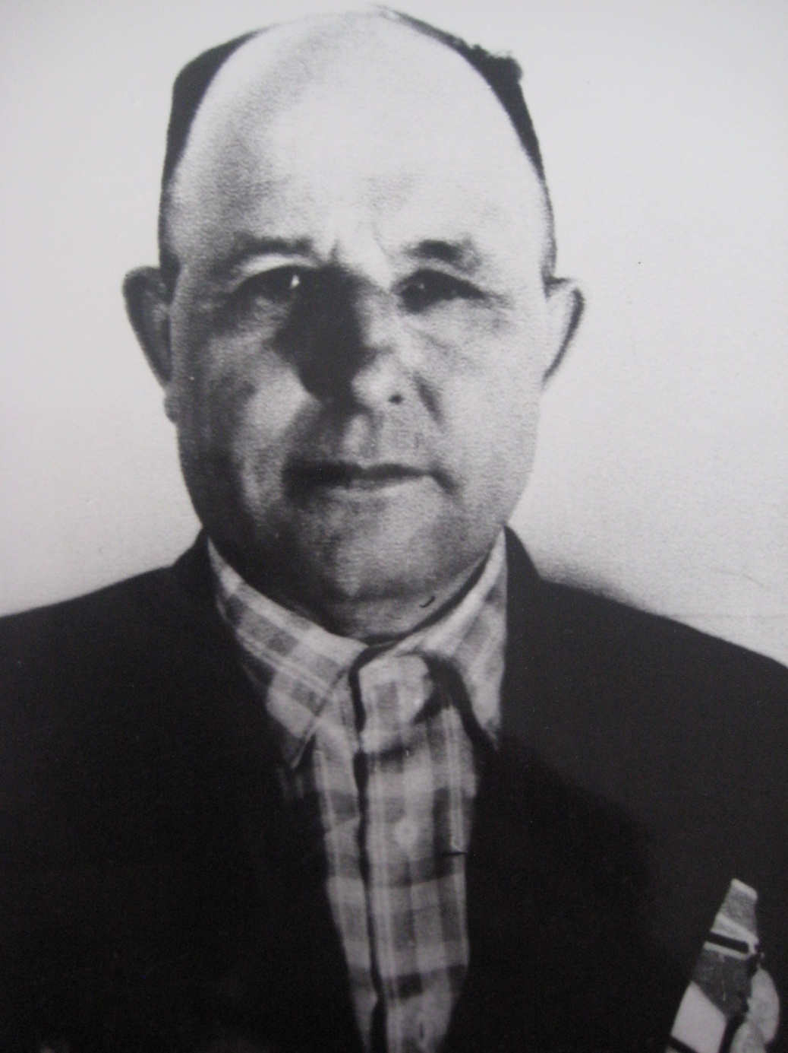

Slide 48
Другой задачей, которую необходимо было решить вместе с развитием материально-технической базы, была проблема кадров. Многие работники МЗПК были призваны на фронт, и им необходимо было найти замену. 1942-1943 годы были особенно напряженными годами технического обучения. Организовала эту работу т. Аркова. Комсомольцы поселка Макинка и завода вели агитацию среди местной молодежи для работы на заводе. Готовились специальности слесарей, токарей, фрезеровщиков, электриков, формовщиков и др.

Slide 49
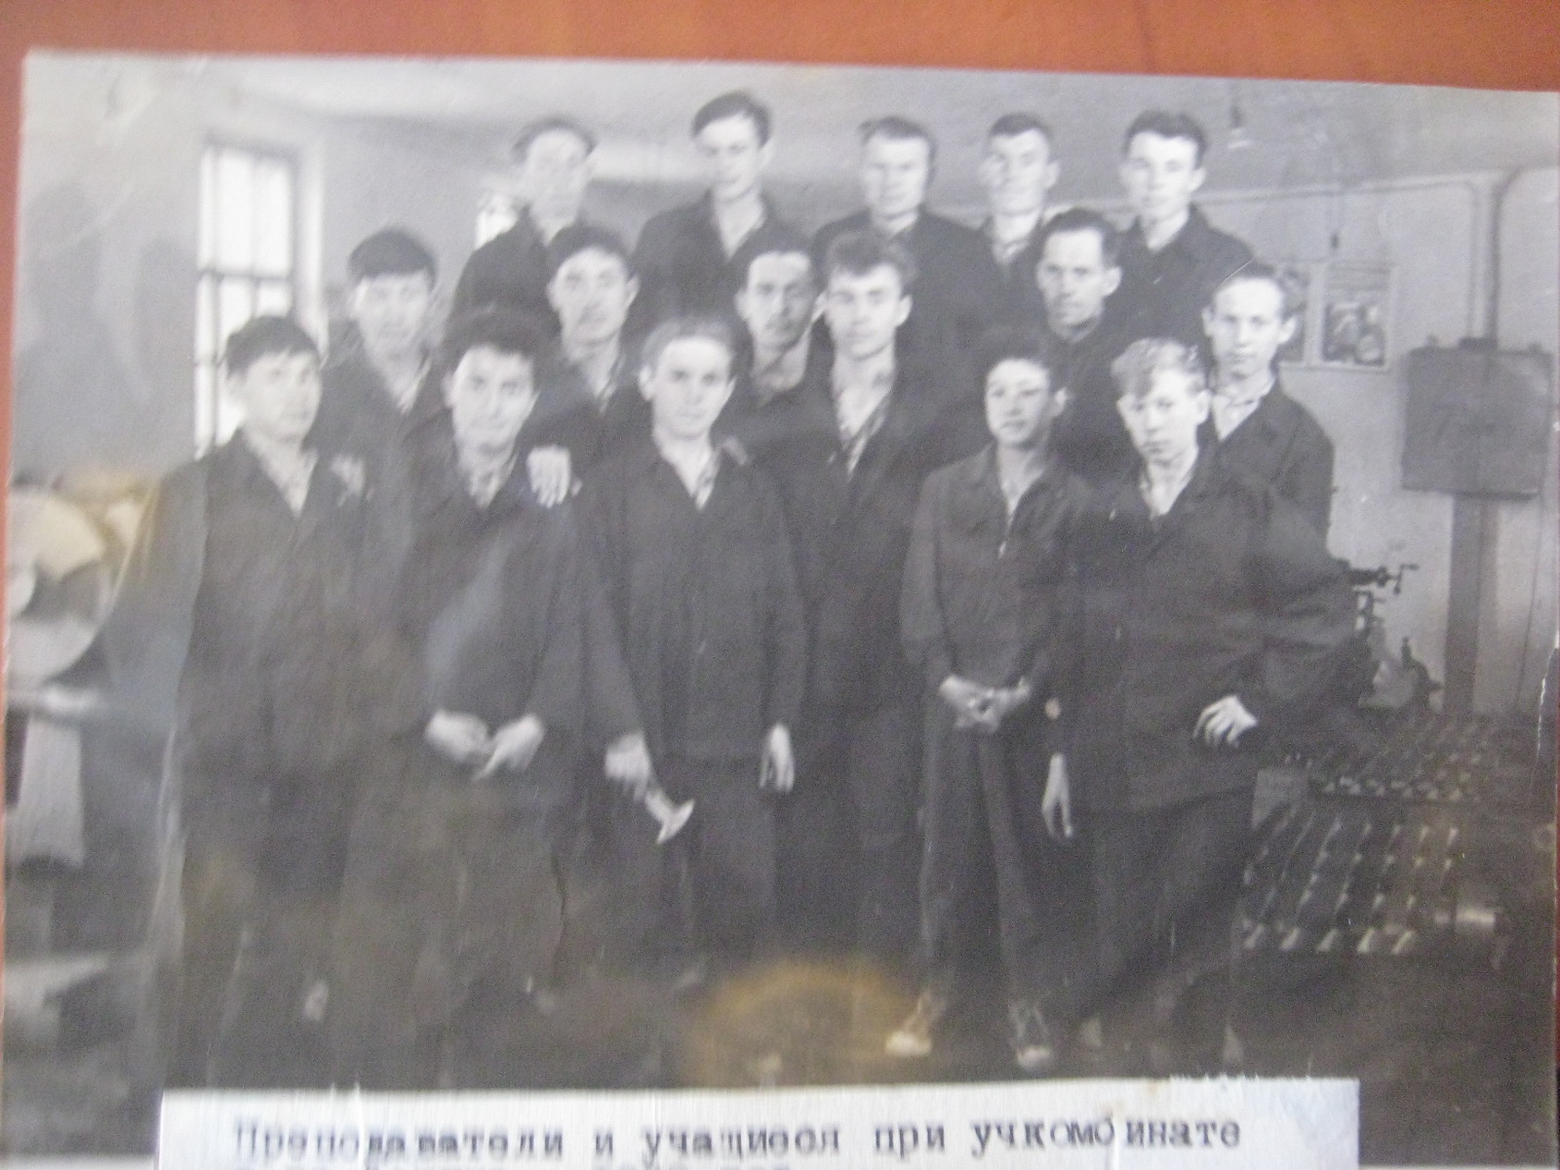

Slide 50
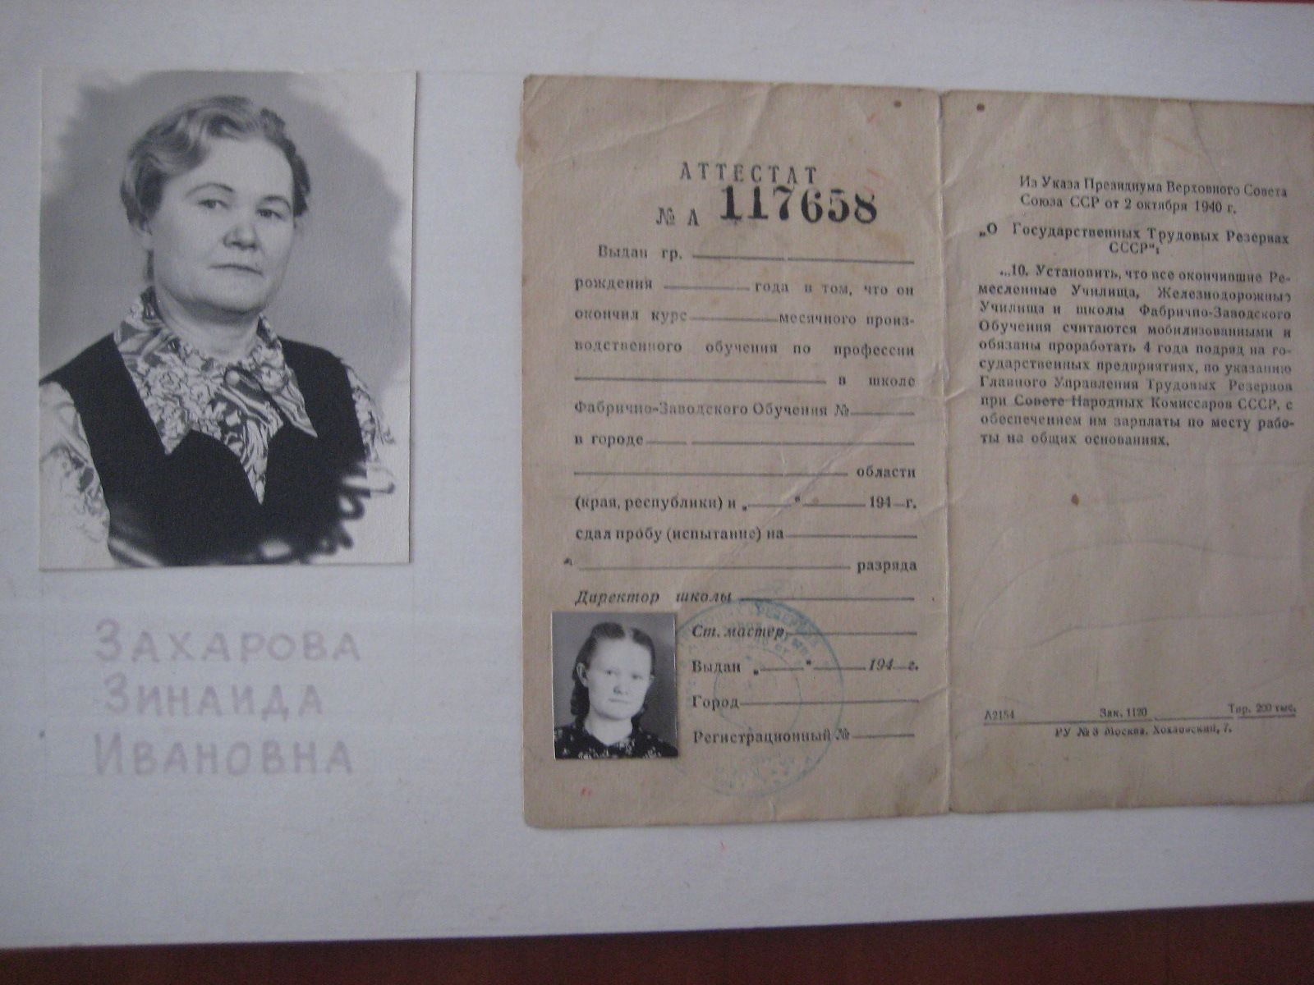

Slide 51
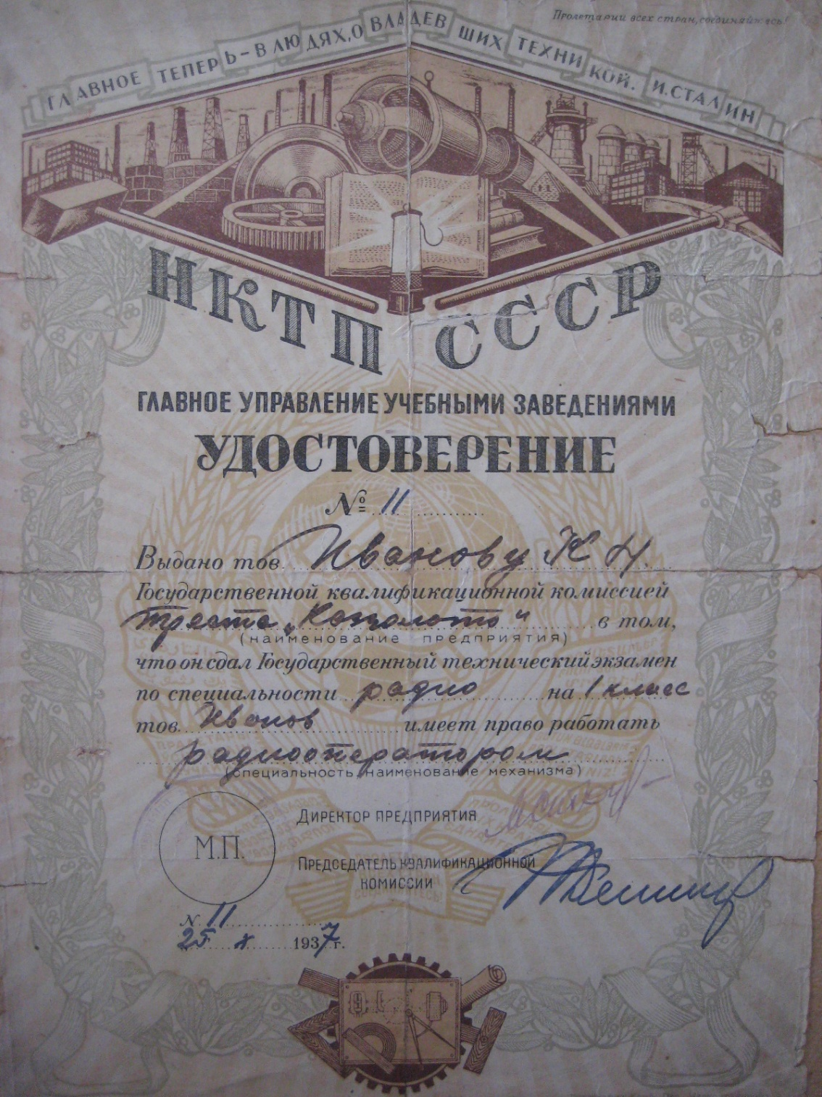

Slide 52
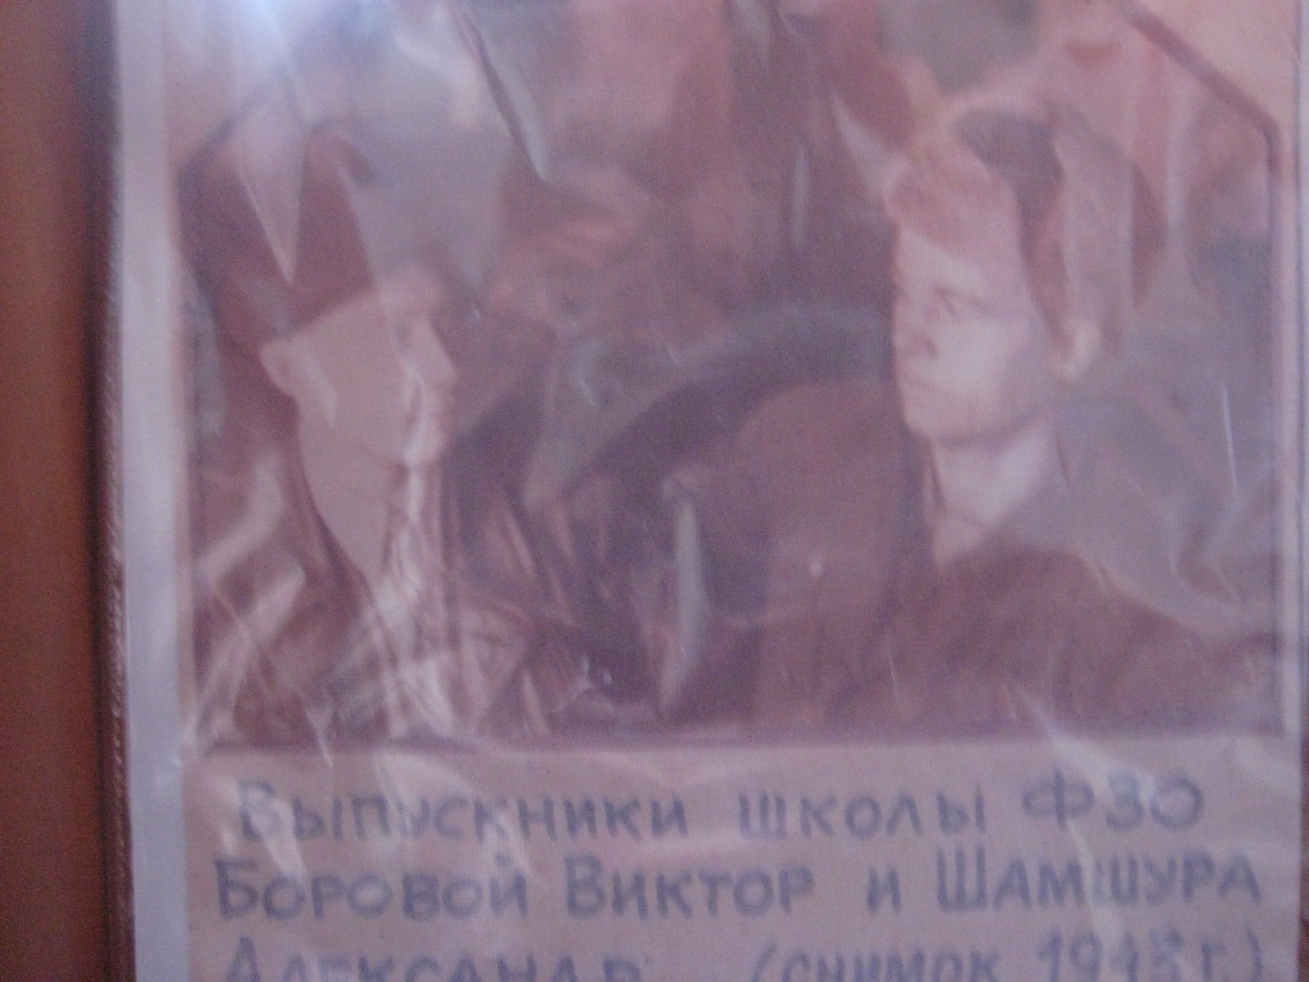

Slide 53
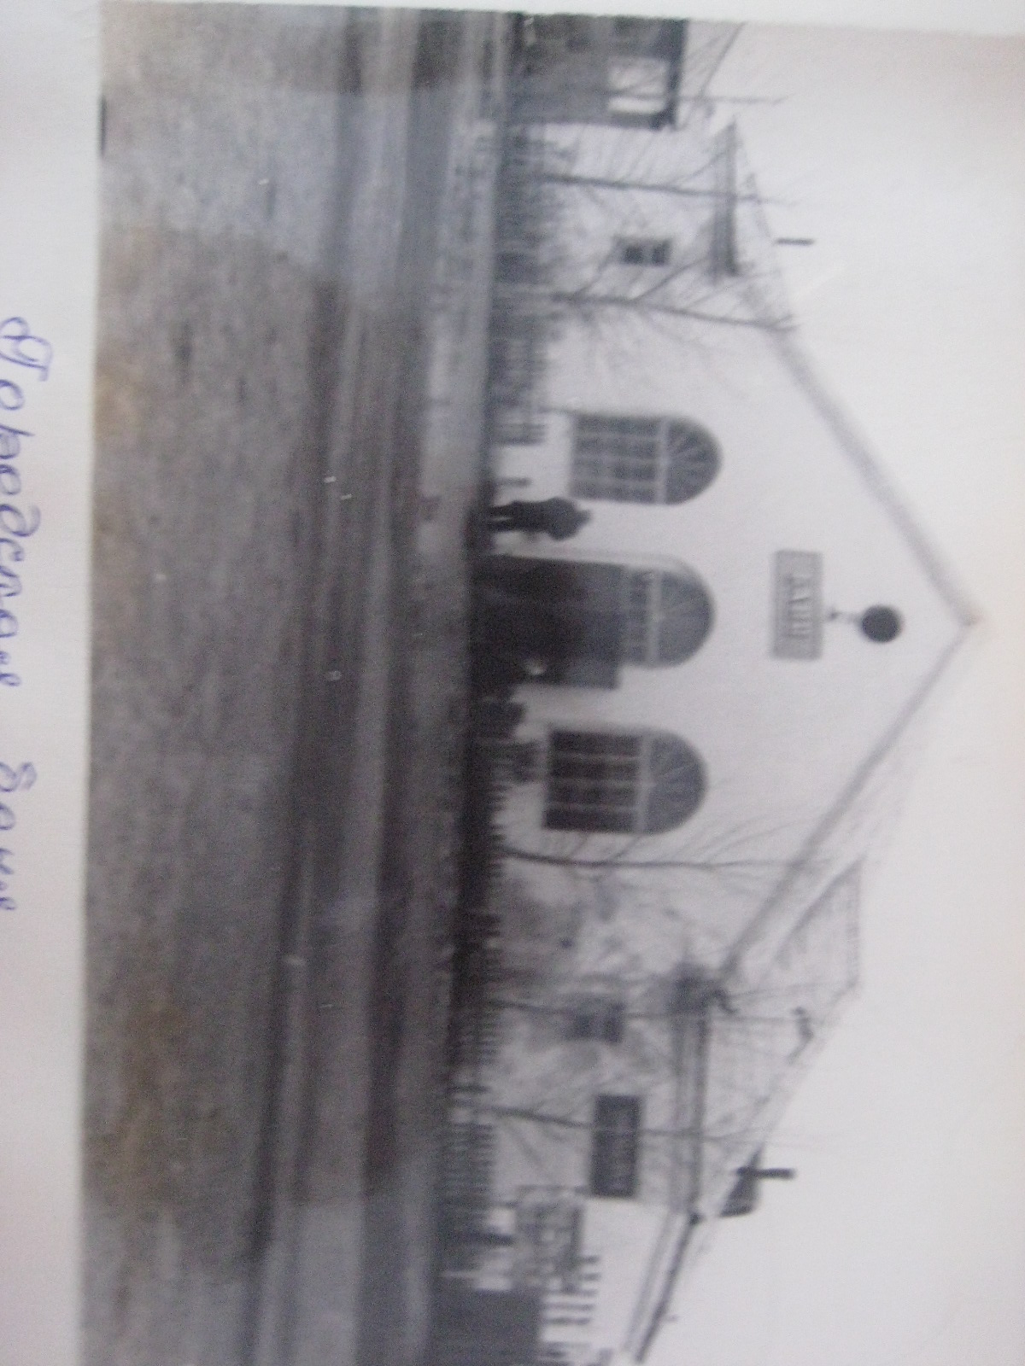

Slide 54
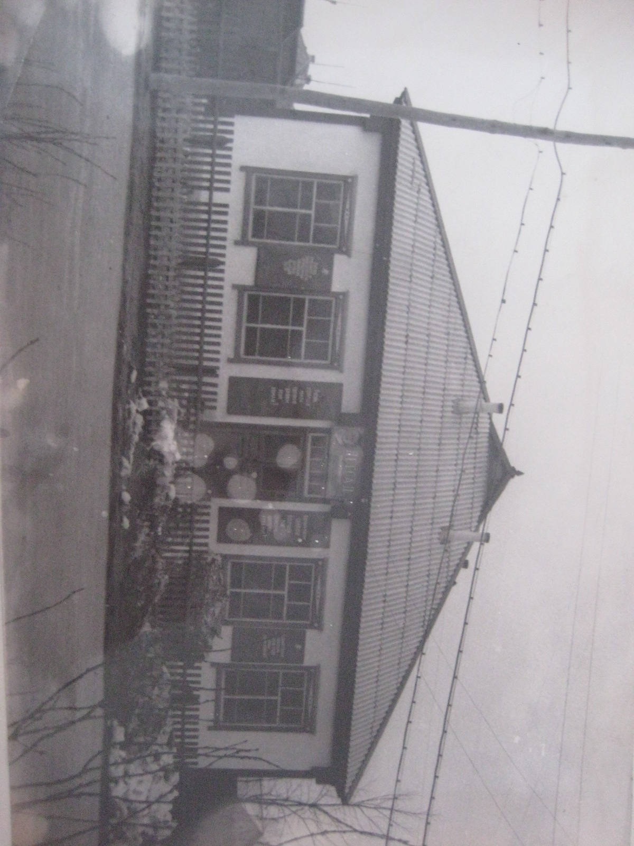
Детский сад

Slide 55
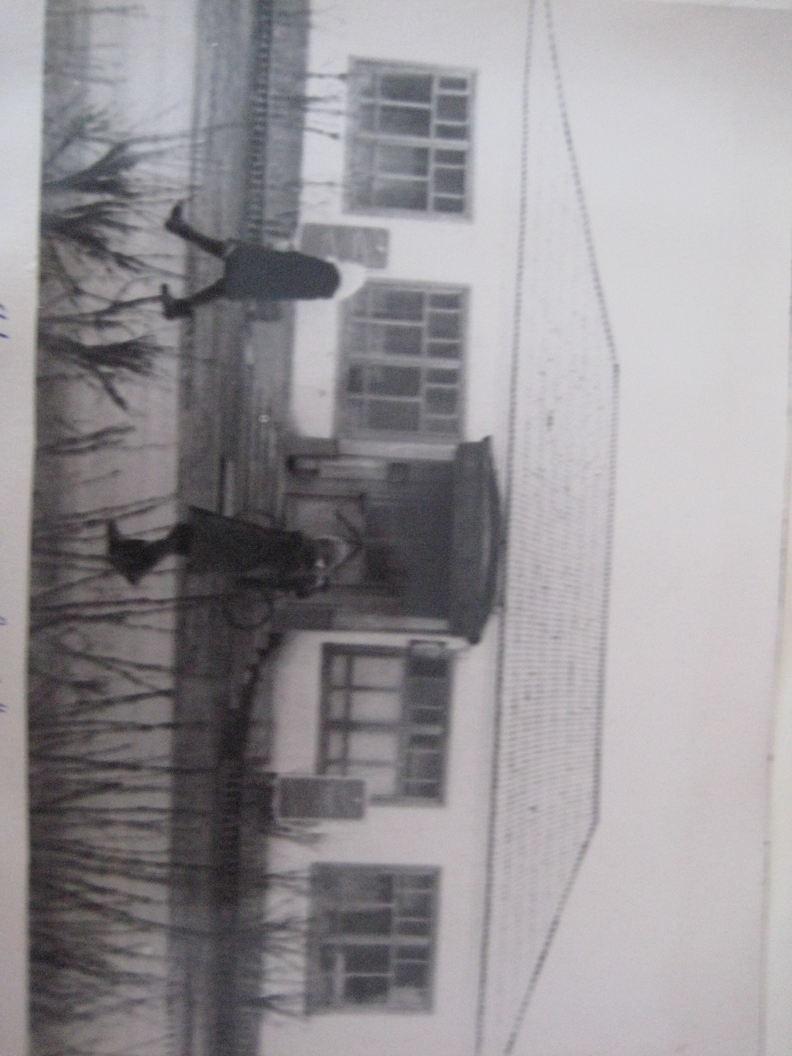

Slide 56
Обучение вели квалифицированные рабочие и наладчики, приехавшие из Мичуринска. 500 подростков из местных в возрасте 14-16 лет встали к станкам и слесарным верстакам. Первыми среди обучавшихся были
Е.М. Красностанов, М.А. Жигалко, А.И. Коркин, Н.П. Кених,
Б.Я. Желтиков, А. П Алексеев,
И. Мартемьянов, А.А. Шамшура,
Н.И. Носикова, М. Тюбаев,
А. Шабельников, М. Кузин и др.

Slide 57
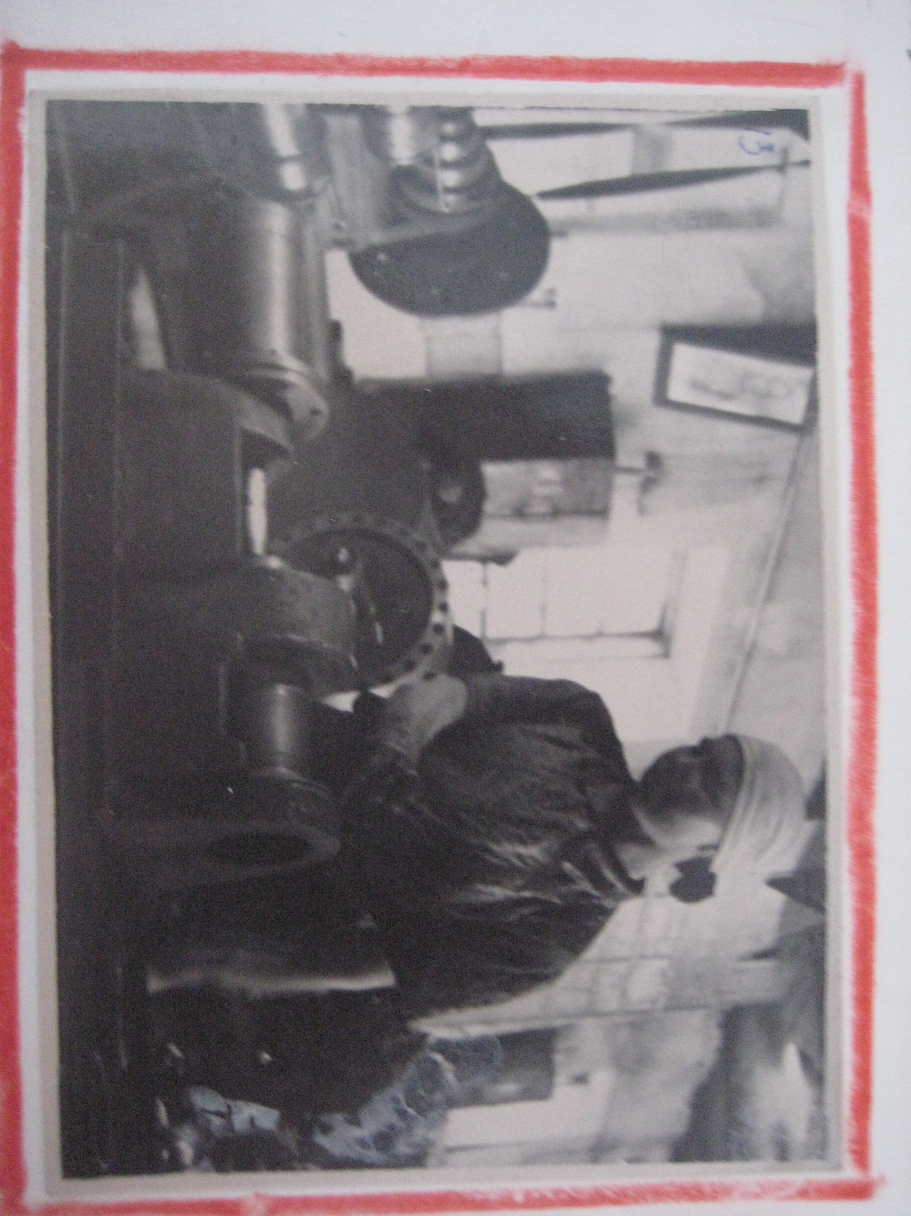

Slide 58
Образцы труда показывал коллектив поршневого цеха, возглавляемого Ф.Ф. Яниным, где норма выполнялась в среднем на 250 процентов. На весь Казахстан славились молодежные бригады мастеров Летуновского, Макаровой, Анохиной, Шарандиной. Наладчица механического цеха
М. А. Ашуркова обслуживала четыре станка. От нее не отставала комсомолка Т.П. Самохвалова, которая быстро освоила такую же специальность, а к концу войны была выдвинута начальником цеха.

Slide 59
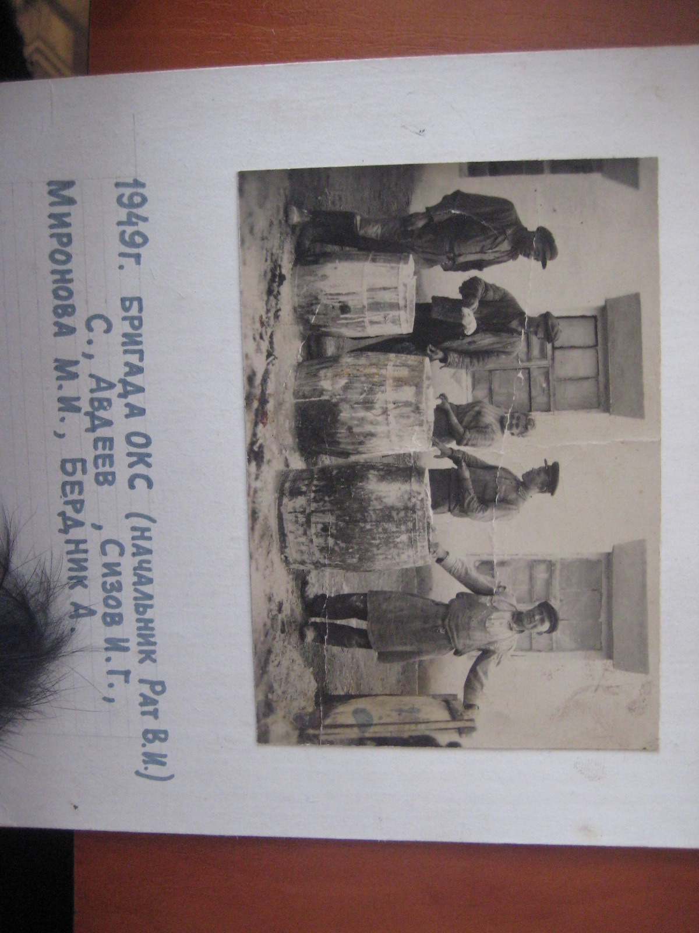

Slide 60
В 1943 году заводу было вручено переходящее красное Знамя ЦК ВКП(б) и СНК СССР и первая премия, а в мае 1944 года переходящее Красное Знамя ЦК КП Казахстана и СНК республики. Группа инженерно-технических работников и рабочих завода награждены орденами и медалями. Среди них А.А. Шмыгля, директор завода, Н.М. Дрыганский, уполномоченный ГКО, А.Е. Дмитриев, механик дизельной электростанции,
Е.А Черносов, В.М. Мурлина, контрольные мастера, М.Н. Кудрявцева, наладчица,
А.П. Иванов, токарь, слесарь И. Н. Бушин, выбивальщики Попов, А.Н. Седых, Л.Г. Малоземов, П.В. Чистяков.

Slide 61
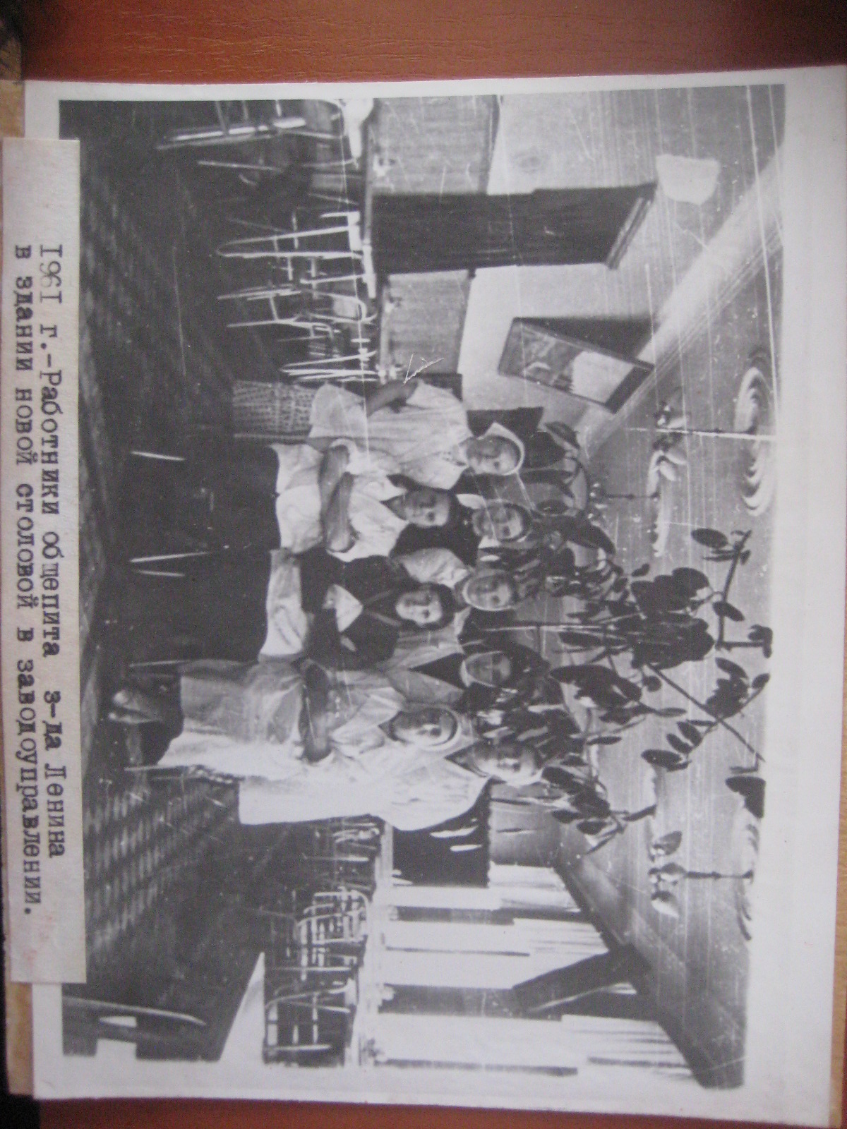

Slide 62
Одновременно с выпуском продукции завод продолжал строиться. В январе 1943 года завершено строительство здания дизельной, где разместилась градирня и водоем, оборудована колонка № 2. В 1943 году построен главный материальный склад, железнодорожная ветка от техбазы «Каззолото» до главного склада, литейного цеха и склада ГСМ, автогараж, склад инструментов и запчастей, в котором временно разместились медпункт, центральная лаборатория и контора ОТК.

Slide 63
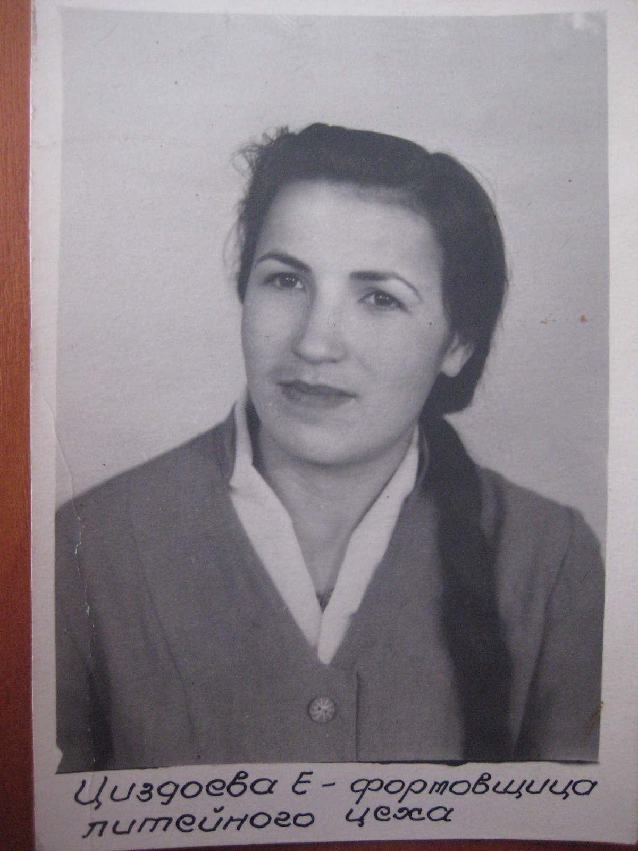

Slide 64
В 1944 году завод начал выпускать запасные части для тракторов и сельхозмашин для предприятий Акмолинской области. 14 МТС Акмолинской и Кокчетавской областей уже в марте были обеспечены необходимыми запчастями. В конце 1944 года открыт механический цех № 2. К 25 мая 1945 года коллектив завода изготовил станки для шлифовальных операций. К концу войны завод был специализирован на массово поточное производство поршневых колец к тракторам и комбайнам всех марок и механической обработке поршней и колец к автомобилю «ГАЗ».

Slide 65
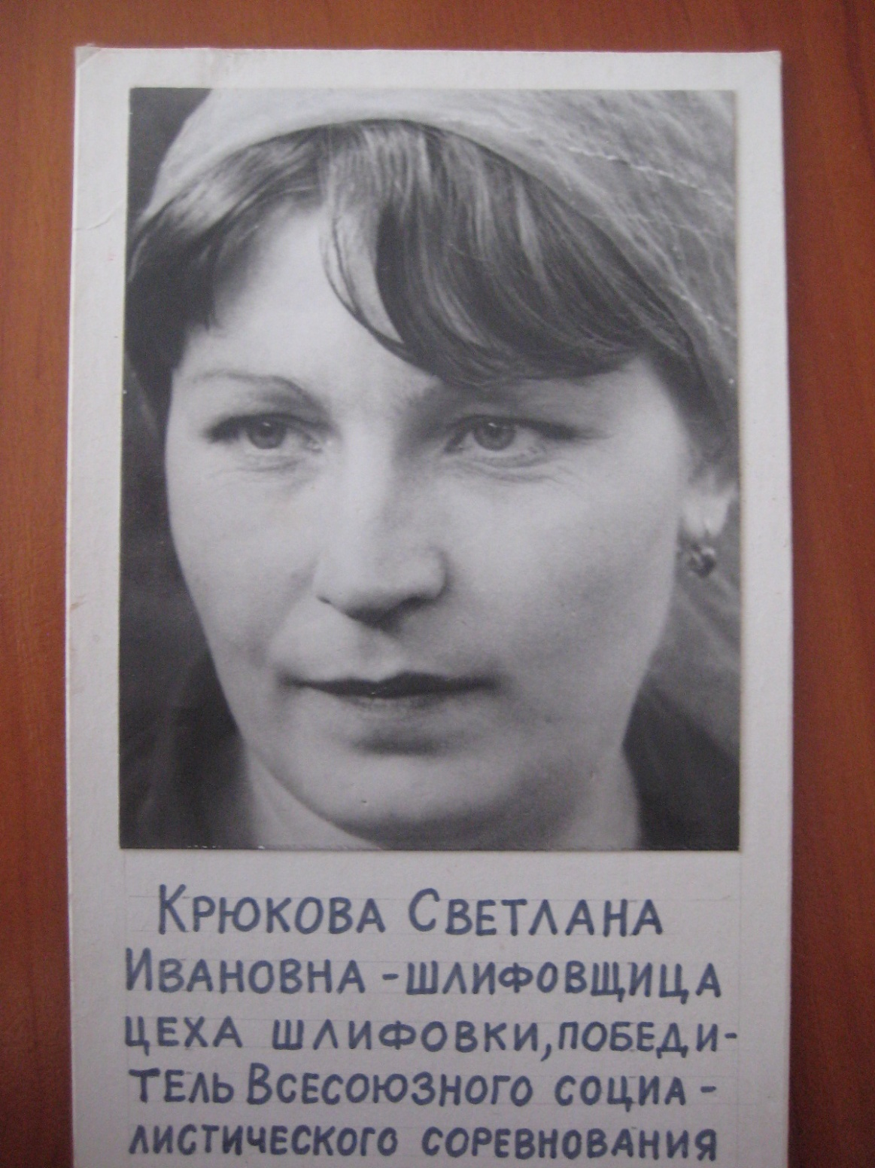

Slide 66
Таким образом, благодаря заводу поршневых колец, увеличению населения в три раза, строительству школ, дорог и домов, Макинск из поселка станет городом, в затем районным центром.

Slide 67
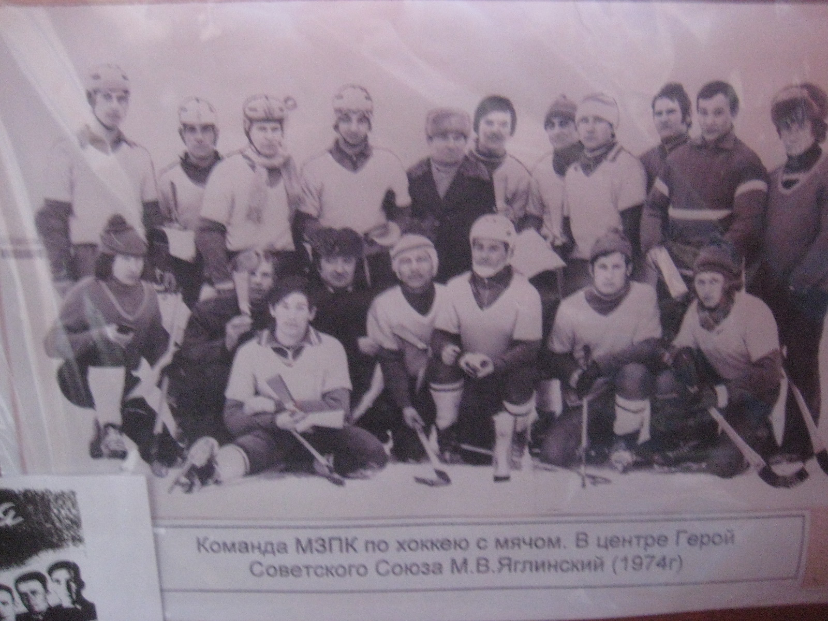

Slide 68
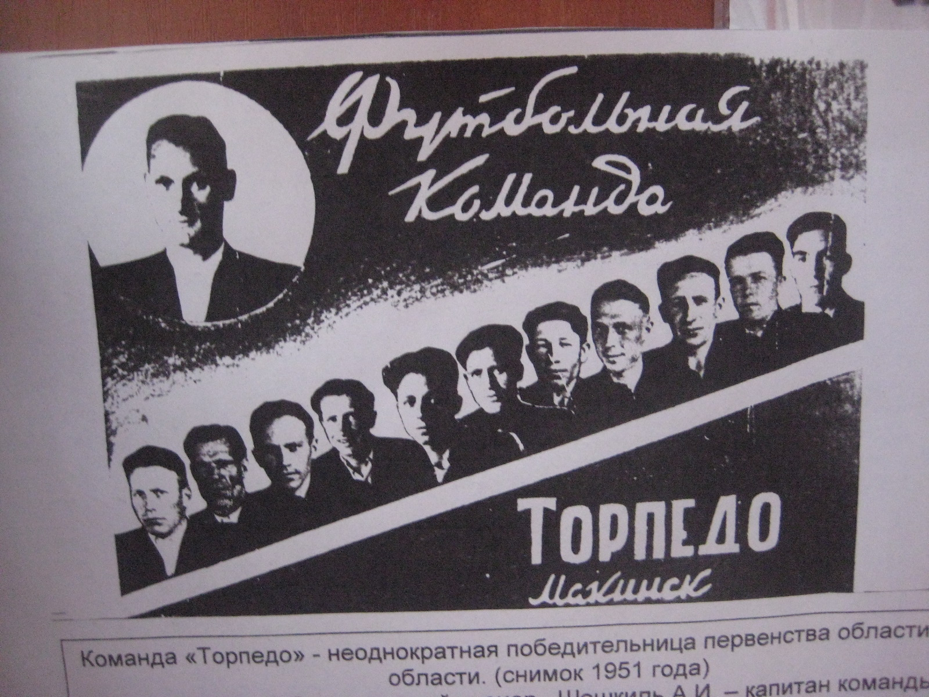

Slide 69
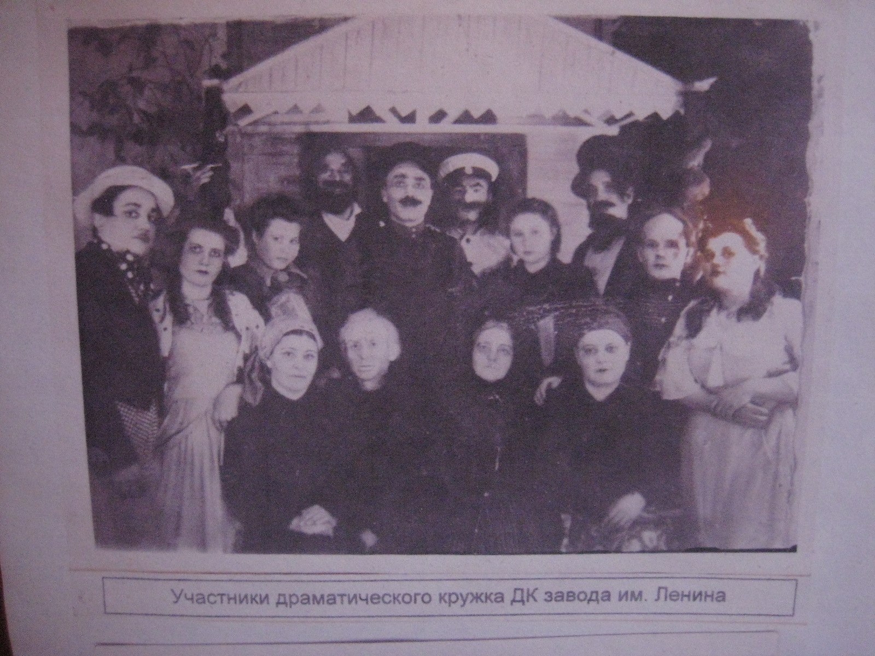

Slide 70
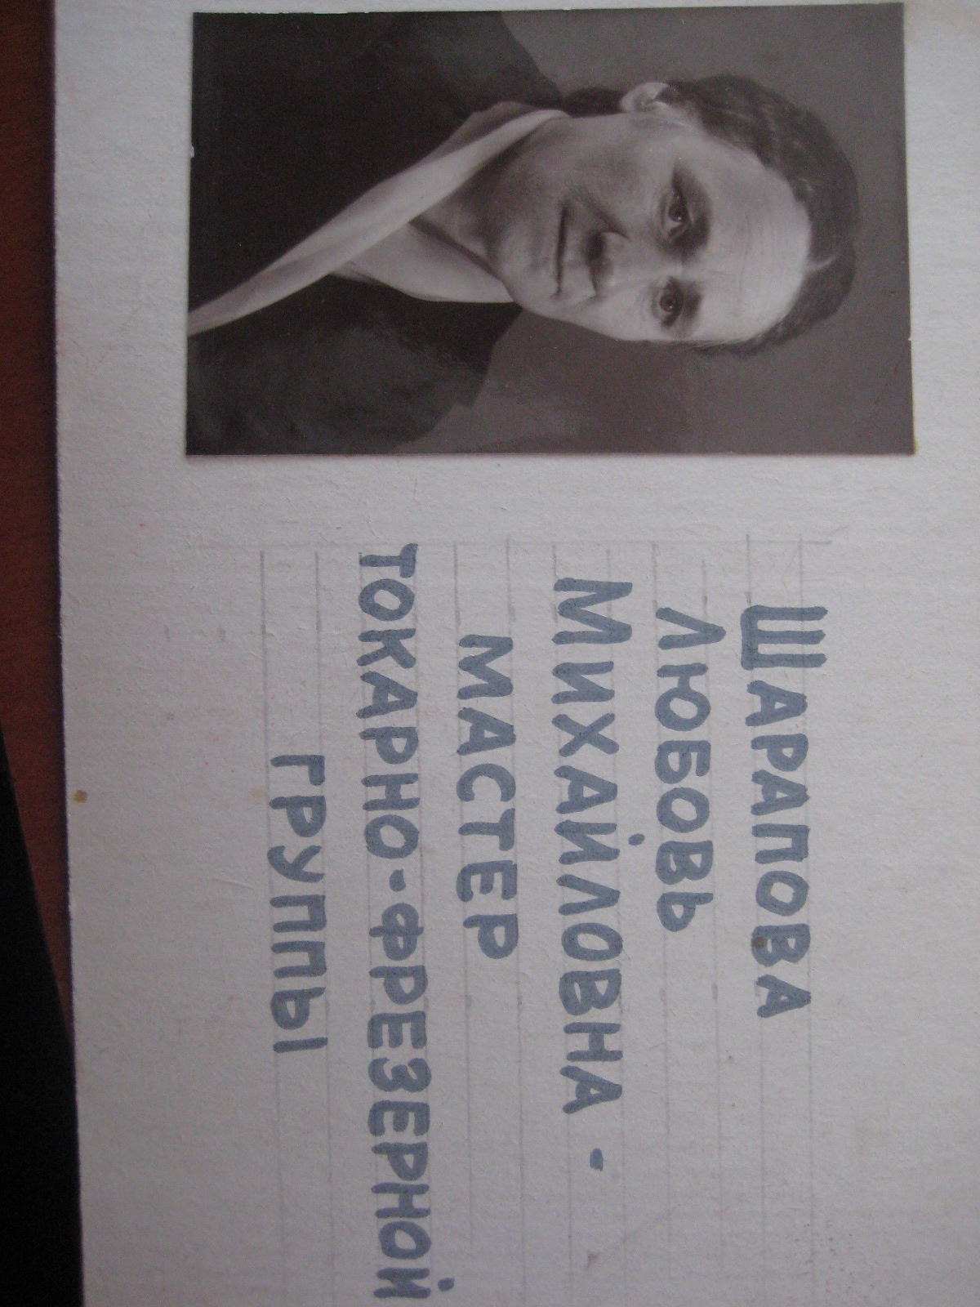

Slide 71
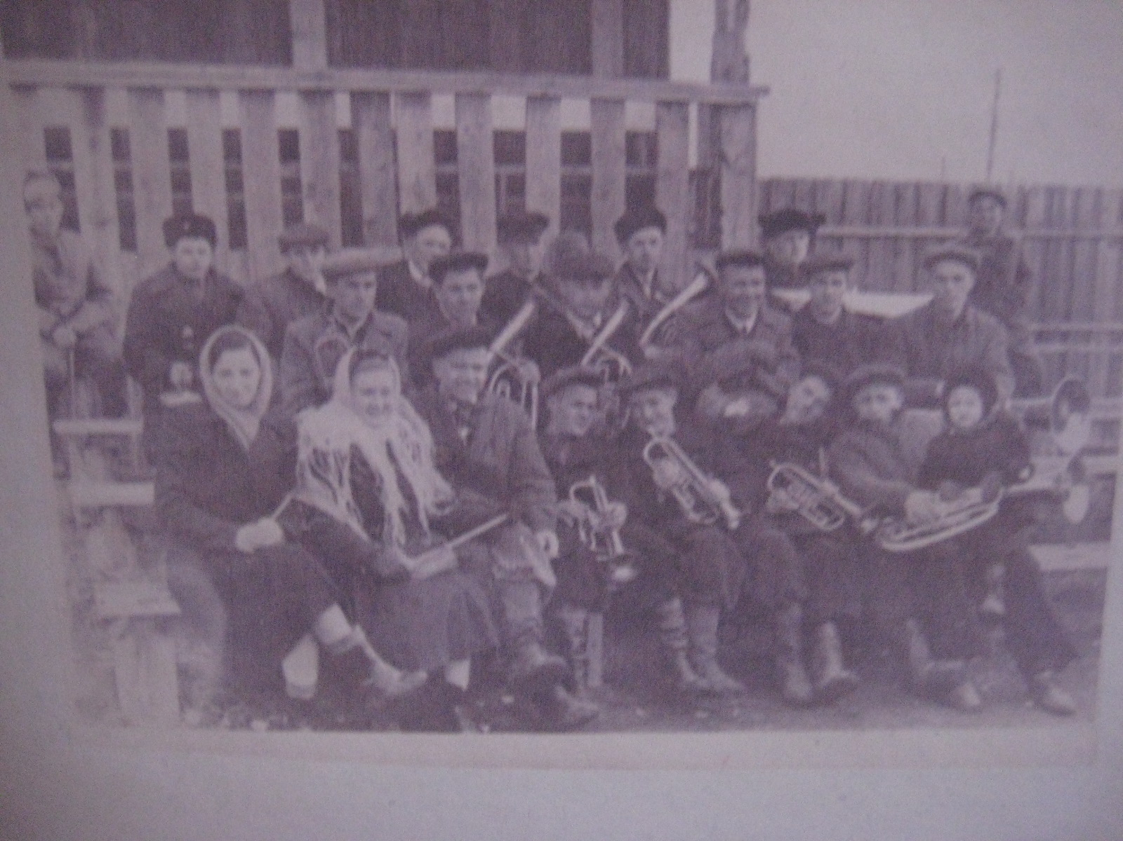

Slide 72
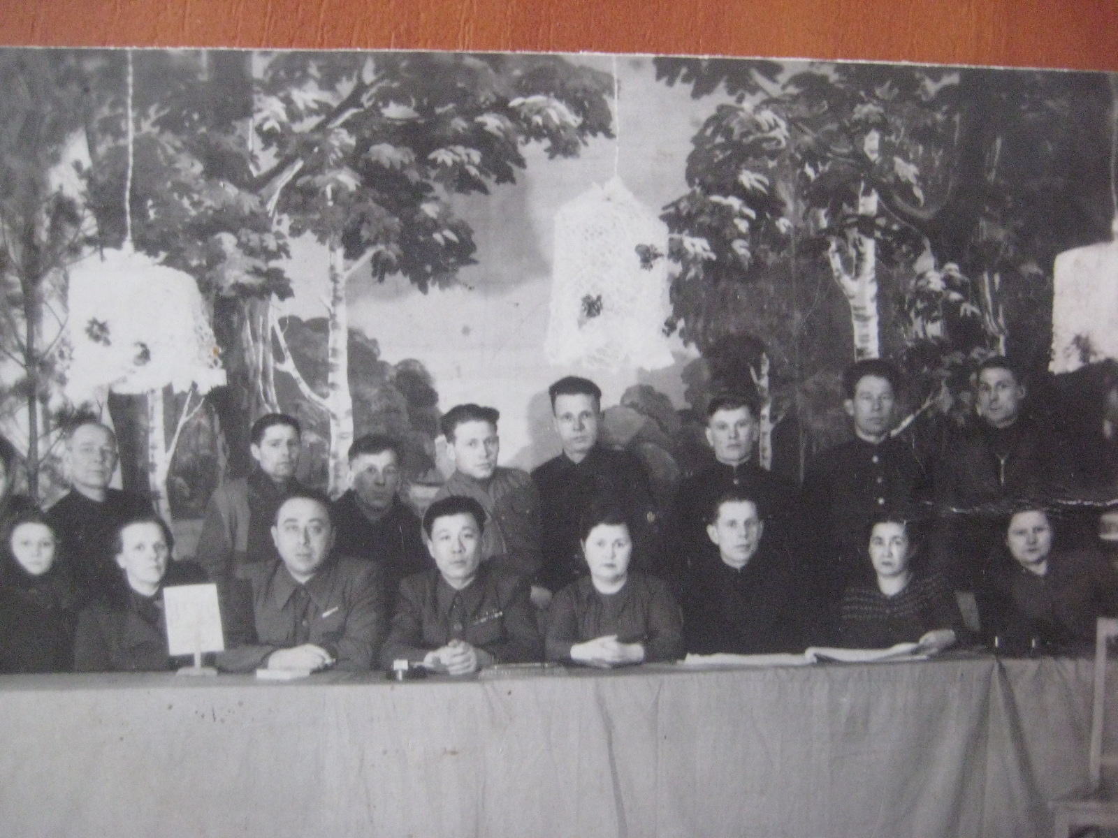

Slide 73
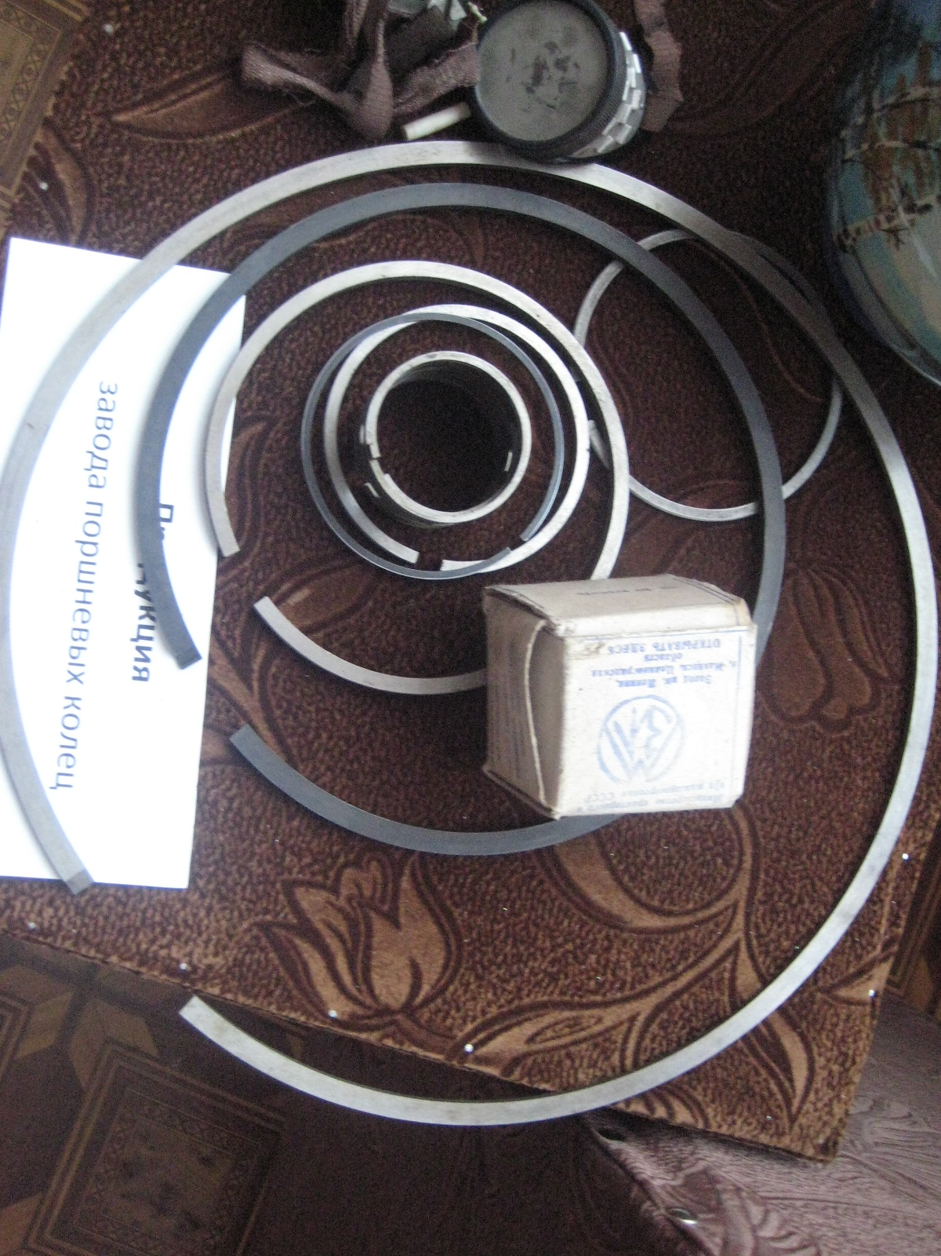

Slide 74
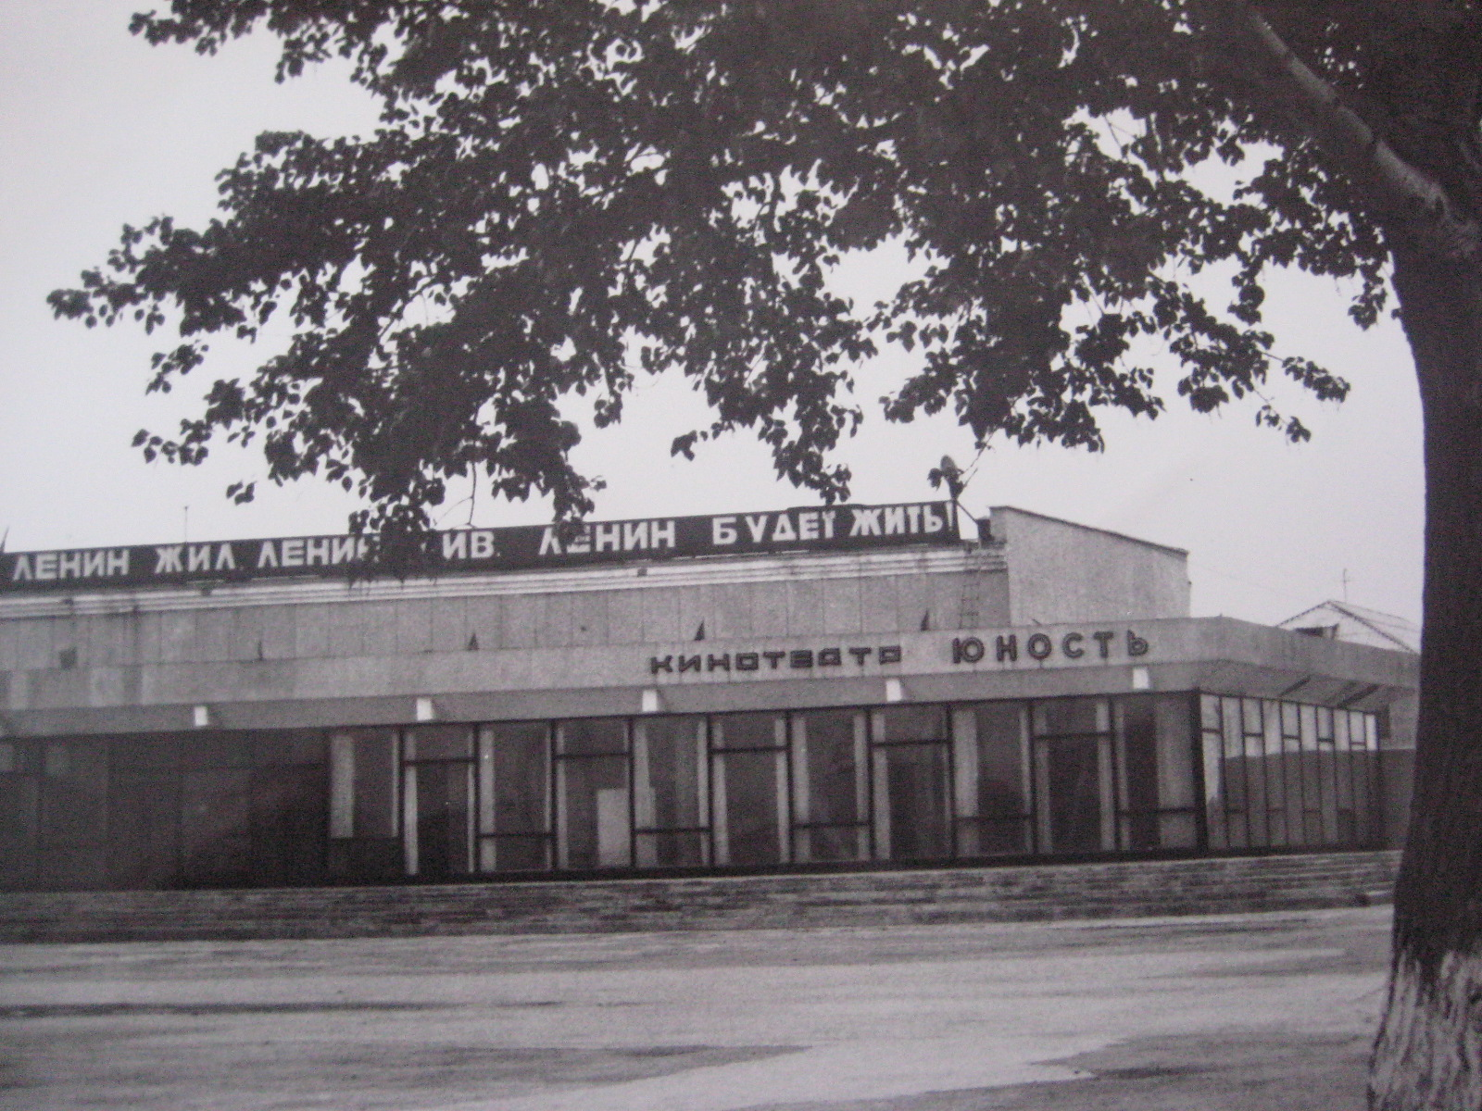

Slide 75
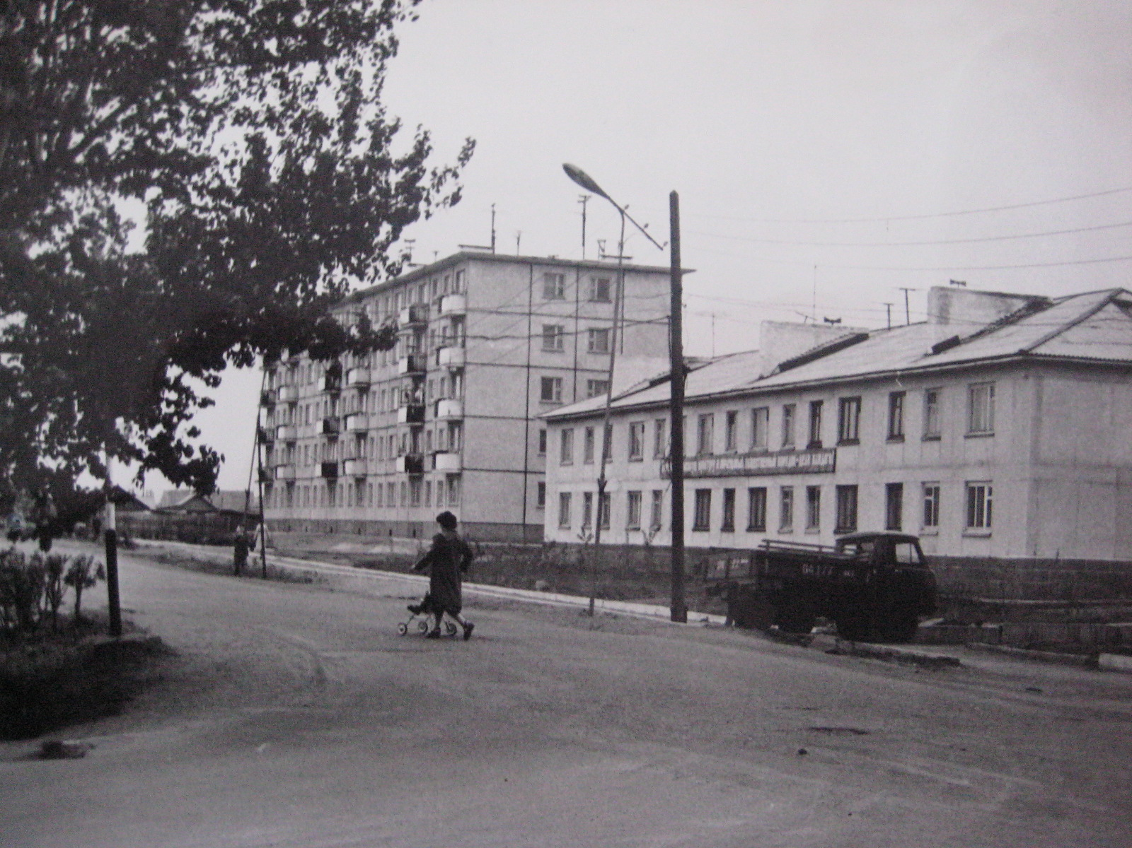

Slide 76
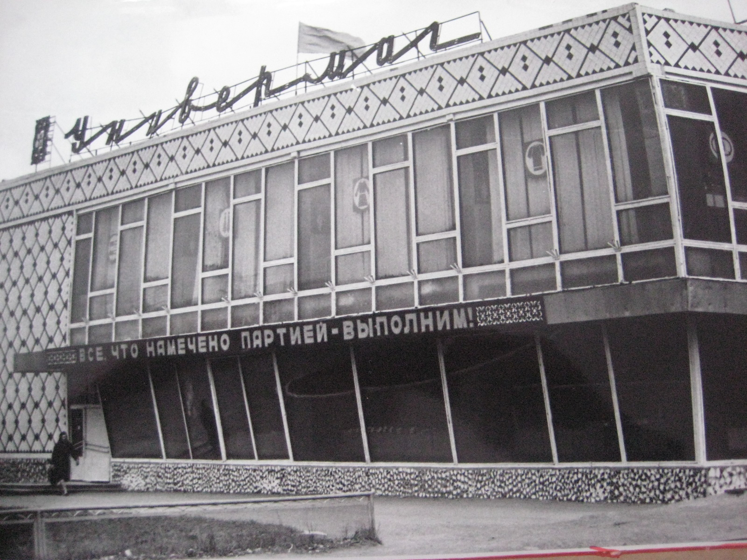

Slide 77


Slide 78


Slide 79


Slide 81


Slide 82


Slide 83


Slide 84


Slide 85


Slide 86


Slide 87


Slide 88


Slide 89


Slide 90


Slide 91



Slide 92


Slide 93


Slide 94


Slide 95


Slide 96


Slide 97


Slide 98



Slide 99


Slide 100


Slide 101


Slide 102


Slide 103


Slide 104


Slide 105


Slide 106


